Slide 1

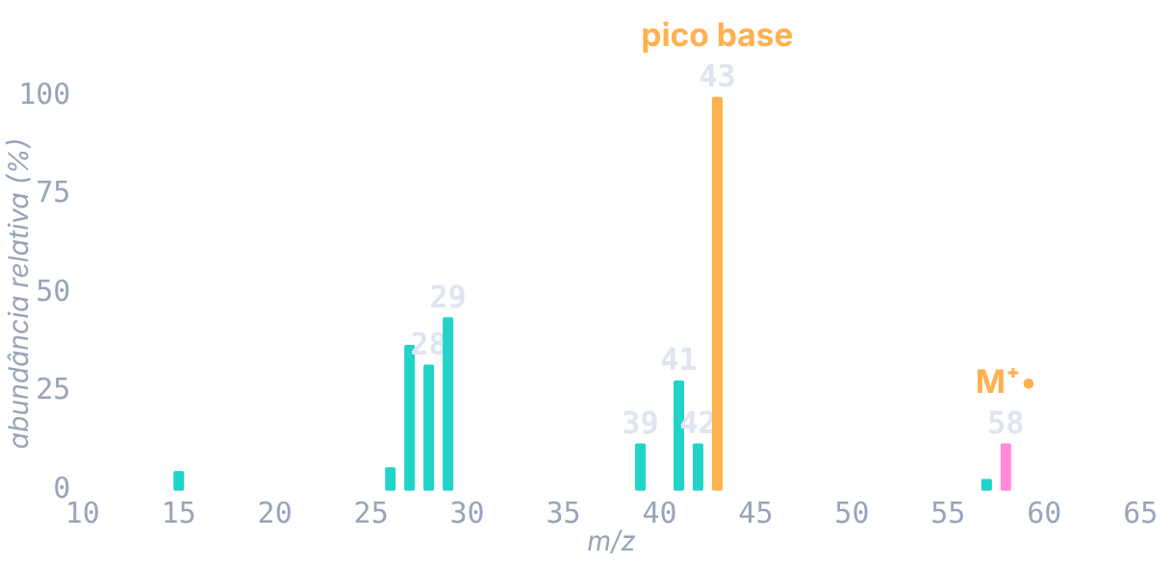
QUÍMICA ORGÂNICA III · IFRO · 2026
Espectrometria de Massas
Espectro de impacto de elétrons · butano
C₄H₁₀ · M = 58
Como "pesar" uma molécula, quebrá-la em pedaços e, a partir dos pedaços, descobrir quem ela é.
Prof. Dr. Rafael Vieira · Instituto Federal de Rondônia
Notes:
Minicurso · IFRO · 2026
Espectrometria de Massas
Como "pesar" uma molécula, quebrá-la em pedaços e, a partir dos pedaços, descobrir quem ela é.
Prof. Dr. Rafael Vieira · Instituto Federal de Rondônia
Espectro de impacto de elétrons · butanoC₄H₁₀ · M = 58

Slide 2




PARA COMEÇAR
Como pesar algo que tem 10⁻²² gramas?
3,2×10⁻²²
m/z
ng
gramas: a massa de uma molécula de cafeína (194 g/mol ÷ 6,02×10²³). Nenhuma balança chega perto disso.
O truque: transformar a molécula em um íon e medir como ele se move em campos elétricos e magnéticos.
Bastam nanogramas (ou menos) de amostra. Por isso a técnica está no antidoping, na perícia, nos alimentos e na indústria farmacêutica.
Uma única análise pode revelar a massa molar, a fórmula molecular e pistas da estrutura.
Notes:
Para começar
Como pesar algo que tem 10⁻²² gramas?
3,2×10⁻²²gramas: a massa de uma molécula de cafeína (194 g/mol ÷ 6,02×10²³). Nenhuma balança chega perto disso.
m/zO truque: transformar a molécula em um íon e medir como ele se move em campos elétricos e magnéticos.
ngBastam nanogramas (ou menos) de amostra. Por isso a técnica está no antidoping, na perícia, nos alimentos e na indústria farmacêutica.
Uma única análise pode revelar a massa molar, a fórmula molecular e pistas da estrutura.

Slide 3





DEFINIÇÃO
Espectrometria, não espectroscopia
RMN
IV
Esqueleto C–H
Grupos funcionais
Absorção de radiofrequência por núcleos em campo magnético.
Técnica muito usada hoje (inclusive em laboratórios farmacêuticos) que permite, entre outras coisas, determinar a fórmula molecular.
Absorção de radiação infravermelha pelas ligações.
Não há absorção de radiação, como no IV ou na RMN: a molécula é ionizada, fragmentada e os íons são separados pela razão massa/carga (m/z).
EM
Massa e fragmentos
Íons separados por m/z. Junto com IV e RMN, fecha a identificação de um composto orgânico.
É uma técnica destrutiva, mas gasta pouquíssima amostra.
Notes:
Definição
Espectrometria, não espectroscopia
Técnica muito usada hoje (inclusive em laboratórios farmacêuticos) que permite, entre outras coisas, determinar a fórmula molecular.
Não há absorção de radiação, como no IV ou na RMN: a molécula é ionizada, fragmentada e os íons são separados pela razão massa/carga (m/z).
É uma técnica destrutiva, mas gasta pouquíssima amostra.
IVGrupos funcionaisAbsorção de radiação infravermelha pelas ligações.
RMNEsqueleto C–HAbsorção de radiofrequência por núcleos em campo magnético.
EMMassa e fragmentosÍons separados por m/z. Junto com IV e RMN, fecha a identificação de um composto orgânico.

Slide 4






UM SÉCULO DE PRÊMIOS NOBEL
A técnica nasceu com a física do elétron
1906
1922
1956
1989
2002
2005
J. J. Thomson
F. W. Aston
GC-MS
W. Paul
Fenn & Tanaka
Orbitrap
Nobel de Física (condução elétrica em gases). Em seguida separou "raios positivos" com campos elétricos e magnéticos: em 1913, o neônio-20 e o 22.
Nobel de Química. Com o espectrógrafo de massas, mostrou que os elementos têm isótopos.
Gohlke & McLafferty acoplam a cromatografia gasosa ao espectrômetro.
Nobel de Física pelo filtro de massas quadrupolar e pela armadilha de íons.
Nobel de Química: ESI e MALDI permitem ionizar proteínas e outras biomoléculas.
Analisador de altíssima resolução (Makarov) chega ao mercado.
Hoje: espectrômetros portáteis, imageamento de tecidos e proteômica com milhares de proteínas por análise.
Notes:
Um século de prêmios Nobel
A técnica nasceu com a física do elétron
1906J. J. ThomsonNobel de Física (condução elétrica em gases). Em seguida separou "raios positivos" com campos elétricos e magnéticos: em 1913, o neônio-20 e o 22.
1922F. W. AstonNobel de Química. Com o espectrógrafo de massas, mostrou que os elementos têm isótopos.
1956GC-MSGohlke & McLafferty acoplam a cromatografia gasosa ao espectrômetro.
1989W. PaulNobel de Física pelo filtro de massas quadrupolar e pela armadilha de íons.
2002Fenn & TanakaNobel de Química: ESI e MALDI permitem ionizar proteínas e outras biomoléculas.
2005OrbitrapAnalisador de altíssima resolução (Makarov) chega ao mercado.
Hoje: espectrômetros portáteis, imageamento de tecidos e proteômica com milhares de proteínas por análise.

Slide 5




POR DENTRO DO ESPECTRÔMETRO
Cinco blocos, um caminho
💉
⚡
🧲
📡
💻
Entrada da amostra
Fonte de íons
Analisador
Detector
Sistema de dados
A amostra entra na forma de vapor
A molécula vira íon (e se fragmenta)
Separa os íons pela razão m/z
Conta os íons que chegam
Monta o espectro
atmosfera / vácuo
alto vácuo (10⁻⁵ a 10⁻⁸ torr)
Por que alto vácuo? Para que os íons percorram o aparelho sem colidir com moléculas de ar, que os desviariam ou neutralizariam.
Notes:
Por dentro do espectrômetro
Cinco blocos, um caminho
💉Entrada da amostraA amostra entra na forma de vapor
⚡Fonte de íonsA molécula vira íon (e se fragmenta)
🧲AnalisadorSepara os íons pela razão m/z
📡DetectorConta os íons que chegam
💻Sistema de dadosMonta o espectro
atmosfera / vácuoalto vácuo (10⁻⁵ a 10⁻⁸ torr)
Por que alto vácuo? Para que os íons percorram o aparelho sem colidir com moléculas de ar, que os desviariam ou neutralizariam.

Slide 6


ETAPA 1 · INJEÇÃO DA AMOSTRA
A amostra entra como vapor
GC-MS
LC-MS (HPLC-MS)
Cromatografia gasosa + EM
Cromatografia líquida + EM
O cromatógrafo separa a mistura e manda cada componente, um de cada vez, ao espectrômetro. Ideal para compostos voláteis: solventes, aromas, combustíveis, drogas.
Para moléculas pouco voláteis ou sensíveis ao calor: fármacos, metabólitos, peptídeos. Exige fontes de ionização especiais (ESI, APCI).
Resultado: para cada pico do cromatograma obtém-se um espectro de massas completo.
Notes:
Etapa 1 · Injeção da amostra
A amostra entra como vapor
GC-MSCromatografia gasosa + EM
O cromatógrafo separa a mistura e manda cada componente, um de cada vez, ao espectrômetro. Ideal para compostos voláteis: solventes, aromas, combustíveis, drogas.
LC-MS (HPLC-MS)Cromatografia líquida + EM
Para moléculas pouco voláteis ou sensíveis ao calor: fármacos, metabólitos, peptídeos. Exige fontes de ionização especiais (ESI, APCI).
Resultado: para cada pico do cromatograma obtém-se um espectro de massas completo.

Slide 7
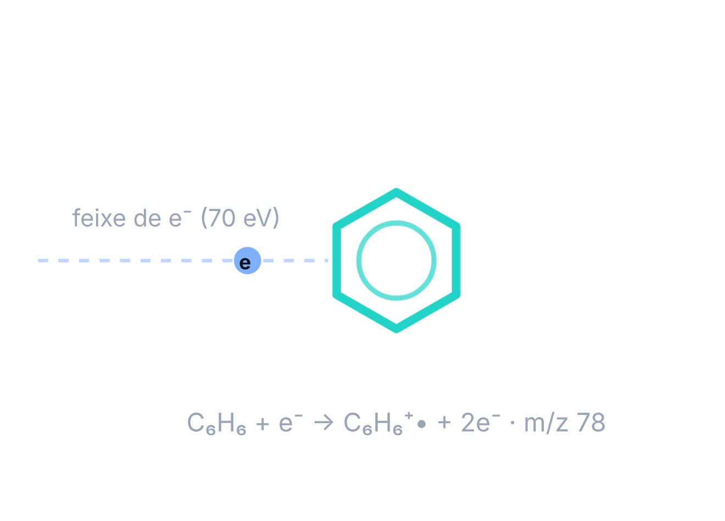




ETAPA 2 · MÉTODOS DE IONIZAÇÃO
Ionização por elétrons (EI)
A molécula é bombardeada por um feixe de elétrons de alta energia (70 eV).
Um elétron da molécula é arrancado: forma-se o cátion radical, o íon molecular M^{+•}.
M + e⁻ → M^{+•} + 2 e⁻
"+" = carga positiva · "•" = elétron desemparelhado. A massa praticamente não muda (o elétron pesa ~1/1836 u).
Notes:
Etapa 2 · Métodos de ionização
Ionização por elétrons (EI)
A molécula é bombardeada por um feixe de elétrons de alta energia (70 eV).
Um elétron da molécula é arrancado: forma-se o cátion radical, o íon molecular M+•.
M + e⁻ → M+• + 2 e⁻
"+" = carga positiva · "•" = elétron desemparelhado. A massa praticamente não muda (o elétron pesa ~1/1836 u).

Slide 8



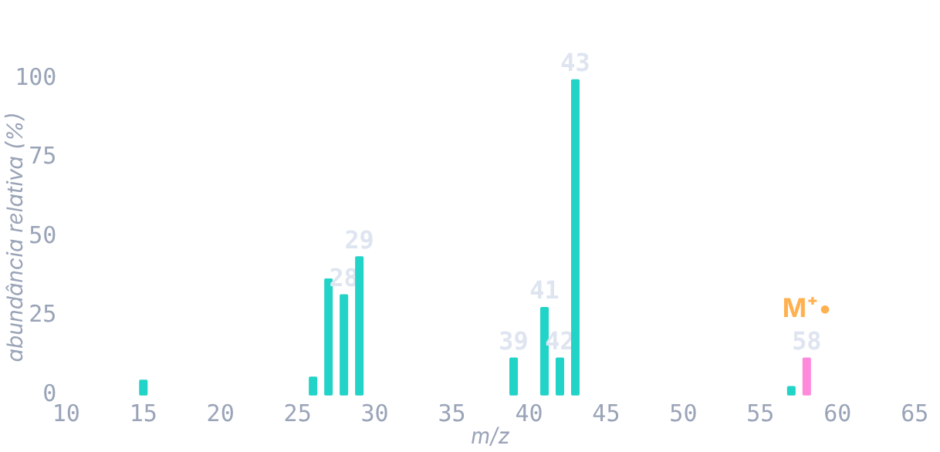


IONIZAÇÃO POR ELÉTRONS
Energia demais quebra a molécula
70 eV é muito mais que o necessário para ionizar (~10 eV). O excesso vira energia interna e leva à fragmentação.
EI · butano (C₄H₁₀)
M = 58
Às vezes o íon molecular se fragmenta tão rápido que nem chega ao detector.
A fragmentação segue padrões químicos e é reprodutível: o espectro vira uma impressão digital.
Por isso é possível identificar a substância comparando o espectro com uma biblioteca (NIST: centenas de milhares de espectros) ou interpretando o padrão.
Um íon molecular, muitos fragmentos.
Notes:
Ionização por elétrons
Energia demais quebra a molécula
70 eV é muito mais que o necessário para ionizar (~10 eV). O excesso vira energia interna e leva à fragmentação.
Às vezes o íon molecular se fragmenta tão rápido que nem chega ao detector.
A fragmentação segue padrões químicos e é reprodutível: o espectro vira uma impressão digital.
Por isso é possível identificar a substância comparando o espectro com uma biblioteca (NIST: centenas de milhares de espectros) ou interpretando o padrão.
EI · butano (C₄H₁₀)M = 58
Um íon molecular, muitos fragmentos.

Slide 9




IONIZAÇÃO QUÍMICA (CI)
Uma ionização mais suave
Com metano:
A amostra é ionizada por um fluxo de gás reagente ionizado, que pode transferir prótons, elétrons ou formar um aduto.
CH₄ + e⁻ → CH₄^{+•} + 2e⁻
CH₄^{+•} + CH₄ → CH₅⁺ + •CH₃
CH₃⁺ + CH₄ → C₂H₅⁺ + H₂
M + CH₅⁺ → [M+H]⁺ + CH₄
M + C₂H₅⁺ → [M+C₂H₅]⁺
Como é menos energética que a EI, a CI permite identificar melhor o íon molecular (ou quase molecular, [M+H]⁺), dependendo do gás.
[M+H]⁺ aparece em m/z = M + 1; o aduto com etila, em M + 29.
Menos fragmentação = menos informação estrutural, mas certeza sobre a massa. As duas técnicas se completam.
Notes:
Ionização química (CI)
Uma ionização mais suave
A amostra é ionizada por um fluxo de gás reagente ionizado, que pode transferir prótons, elétrons ou formar um aduto.
Como é menos energética que a EI, a CI permite identificar melhor o íon molecular (ou quase molecular, [M+H]+), dependendo do gás.
Menos fragmentação = menos informação estrutural, mas certeza sobre a massa. As duas técnicas se completam.
Com metano:
CH₄ + e⁻ → CH₄+• + 2e⁻
CH₄+• + CH₄ → CH₅⁺ + •CH₃
CH₃⁺ + CH₄ → C₂H₅⁺ + H₂
M + CH₅⁺ → [M+H]⁺ + CH₄
M + C₂H₅⁺ → [M+C₂H₅]⁺
[M+H]⁺ aparece em m/z = M + 1; o aduto com etila, em M + 29.

Slide 10

IONIZAÇÃO QUÍMICA
Cada gás reagente, um íon analítico
GÁS
ÍON REAGENTE
ÍON ANALÍTICO
H₂
H₃⁺
[M+H]⁺
CH₄ (metano)
CH₅⁺, C₂H₅⁺
[M+H]⁺, [M+C₂H₅]⁺
NH₃ (amônia)
NH₄⁺
[M+H]⁺, [M+NH₄]⁺
CH₃OH (metanol)
CH₃OH₂⁺
[M+H]⁺
CH₃CN (acetonitrila)
CH₃CNH⁺
[M+H]⁺
Os adutos são uma pista extra: ver picos em M+1 e M+18 (com NH₃) confirma qual é a massa molecular.
Notes:
Ionização química
Cada gás reagente, um íon analítico
GásÍon reagenteÍon analítico
H₂H₃⁺[M+H]⁺
CH₄ (metano)CH₅⁺, C₂H₅⁺[M+H]⁺, [M+C₂H₅]⁺
NH₃ (amônia)NH₄⁺[M+H]⁺, [M+NH₄]⁺
CH₃OH (metanol)CH₃OH₂⁺[M+H]⁺
CH₃CN (acetonitrila)CH₃CNH⁺[M+H]⁺
Os adutos são uma pista extra: ver picos em M+1 e M+18 (com NH₃) confirma qual é a massa molecular.

Slide 11


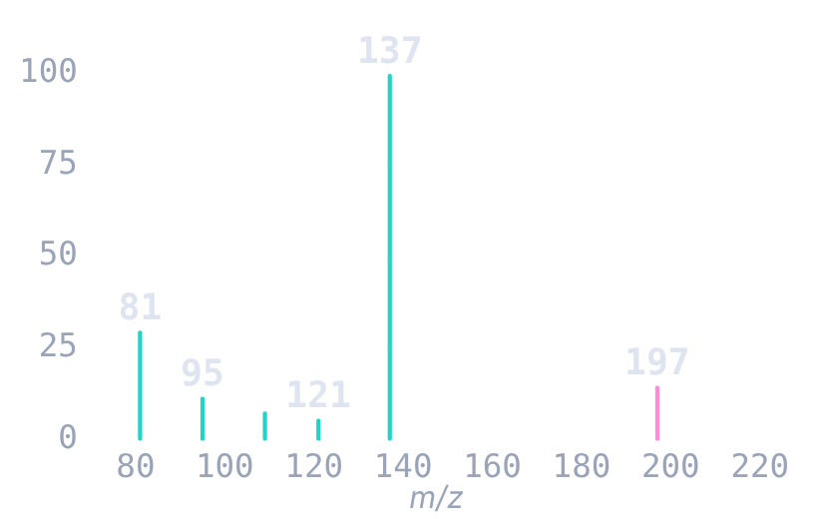
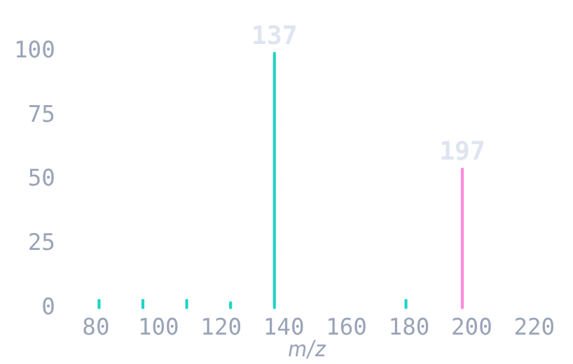
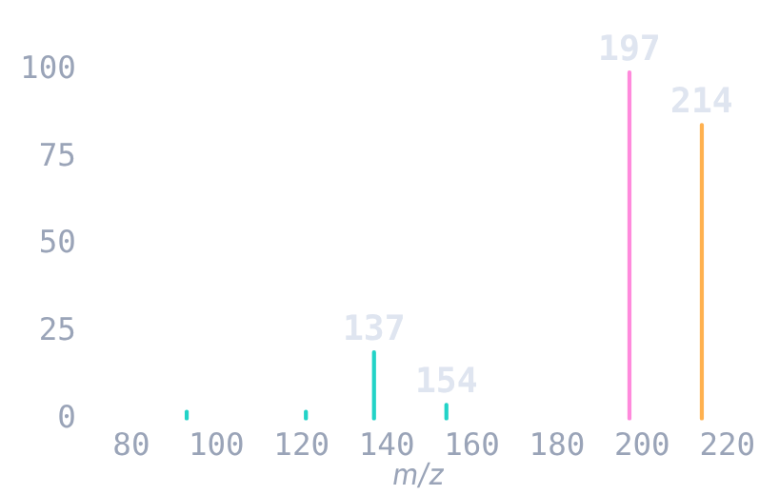
IONIZAÇÃO QUÍMICA · EXEMPLO
Mesmo composto (M = 196), três gases
gás: CH₄
197 = MH⁺
gás: isobutano
197 = MH⁺
gás: NH₃
197 = MH⁺ · 214 = M+NH₄⁺
Quanto mais "suave" o gás, maior o pico do íon quase molecular e menor a fragmentação. Com NH₃ surge o aduto [M+NH₄]⁺ = 196 + 18 = 214.
Espectros esquemáticos, redesenhados a partir de Pavia et al., Introdução à Espectroscopia.
Notes:
Ionização química · exemplo
Mesmo composto (M = 196), três gases
gás: CH₄197 = MH⁺
gás: isobutano197 = MH⁺
gás: NH₃197 = MH⁺ · 214 = M+NH₄⁺
Quanto mais "suave" o gás, maior o pico do íon quase molecular e menor a fragmentação. Com NH₃ surge o aduto [M+NH₄]⁺ = 196 + 18 = 214.
Espectros esquemáticos, redesenhados a partir de Pavia et al., Introdução à Espectroscopia.

Slide 12


ALÉM DO QUE CAI NA PROVA · IONIZAÇÃO MODERNA
Ionizar sem quebrar: ESI, MALDI e APCI
💧
🔦
🌫️
ESI · electrospray
MALDI
APCI
A solução é borrifada sob alta tensão; as gotas evaporam e liberam íons [M+H]⁺ ou [M−H]⁻, inclusive com várias cargas. Base do LC-MS.
Um laser atinge a amostra misturada a uma matriz. Ioniza proteínas e polímeros inteiros. Usado para identificar bactérias em hospitais (MALDI-TOF).
Ionização química à pressão atmosférica: boa para moléculas pequenas e pouco polares em LC-MS.
Regra prática: EI para identificar pela fragmentação (com biblioteca) · técnicas suaves para saber a massa de moléculas grandes ou frágeis.
Notes:
Além do que cai na prova · ionização moderna
Ionizar sem quebrar: ESI, MALDI e APCI
💧ESI · electrosprayA solução é borrifada sob alta tensão; as gotas evaporam e liberam íons [M+H]⁺ ou [M−H]⁻, inclusive com várias cargas. Base do LC-MS.
🔦MALDIUm laser atinge a amostra misturada a uma matriz. Ioniza proteínas e polímeros inteiros. Usado para identificar bactérias em hospitais (MALDI-TOF).
🌫️APCIIonização química à pressão atmosférica: boa para moléculas pequenas e pouco polares em LC-MS.
Regra prática: EI para identificar pela fragmentação (com biblioteca) · técnicas suaves para saber a massa de moléculas grandes ou frágeis.

Slide 13




ETAPA 3 · ANALISADOR DE MASSAS
Setor magnético: o ímã que separa massas
Os íons gerados na ionização (íon molecular e fragmentos) são selecionados para chegar ao detector. O parâmetro de seleção é a razão massa/carga (m/z).
Força magnética
F = z·v × B
Energia cinética (aceleração pelo potencial V)
"Uma carga elétrica que atravessa um campo magnético sofre uma força que desvia sua trajetória" (regra da mão direita).
½ m v² = z V
Força centrípeta = força magnética
m v² / r = z v B ⇒ r = m v / z B
Mudando a intensidade do campo magnético (ou o potencial de aceleração), muda o raio da trajetória e escolhe-se qual m/z chega ao detector.
Eliminando v:
m/z = B² r² / 2V
Notes:
Etapa 3 · Analisador de massas
Setor magnético: o ímã que separa massas
Os íons gerados na ionização (íon molecular e fragmentos) são selecionados para chegar ao detector. O parâmetro de seleção é a razão massa/carga (m/z).
"Uma carga elétrica que atravessa um campo magnético sofre uma força que desvia sua trajetória" (regra da mão direita).
Mudando a intensidade do campo magnético (ou o potencial de aceleração), muda o raio da trajetória e escolhe-se qual m/z chega ao detector.
Força magnéticaF = z·v × B
Energia cinética (aceleração pelo potencial V)½ m v² = z V
Força centrípeta = força magnéticam v² / r = z v B ⇒ r = m v / z B
Eliminando v:m/z = B² r² / 2V

Slide 14



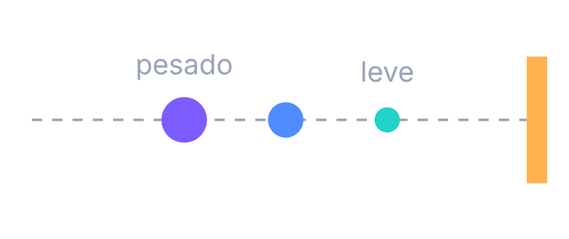
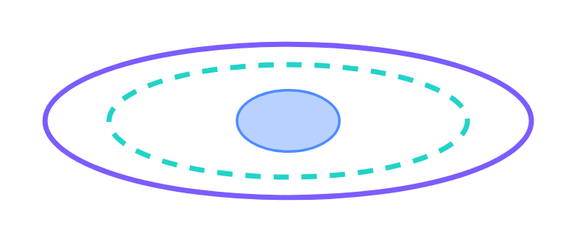
OUTROS ANALISADORES
Filtrar, cronometrar, orbitar
Quadrupolo
Tempo de voo (TOF)
Orbitrap e FT-ICR
Quatro barras com tensões contínua e alternada. Só os íons com o m/z adequado têm trajetória estável e atravessam até o detector; os outros colidem com as barras.
Todos recebem a mesma energia; os íons mais leves chegam antes ao detector. Analisa espécies muito pesadas (até ~300 000 u); nos modelos simples a resolução é baixa, mas melhora muito com o refletor.
Os íons orbitam e a frequência de oscilação revela o m/z. Resolução altíssima: massas exatas com 4 ou 5 casas decimais.
Notes:
Outros analisadores
Filtrar, cronometrar, orbitar
QuadrupoloQuatro barras com tensões contínua e alternada. Só os íons com o m/z adequado têm trajetória estável e atravessam até o detector; os outros colidem com as barras.
Tempo de voo (TOF)Todos recebem a mesma energia; os íons mais leves chegam antes ao detector. Analisa espécies muito pesadas (até ~300 000 u); nos modelos simples a resolução é baixa, mas melhora muito com o refletor.
Orbitrap e FT-ICROs íons orbitam e a frequência de oscilação revela o m/z. Resolução altíssima: massas exatas com 4 ou 5 casas decimais.

Slide 15


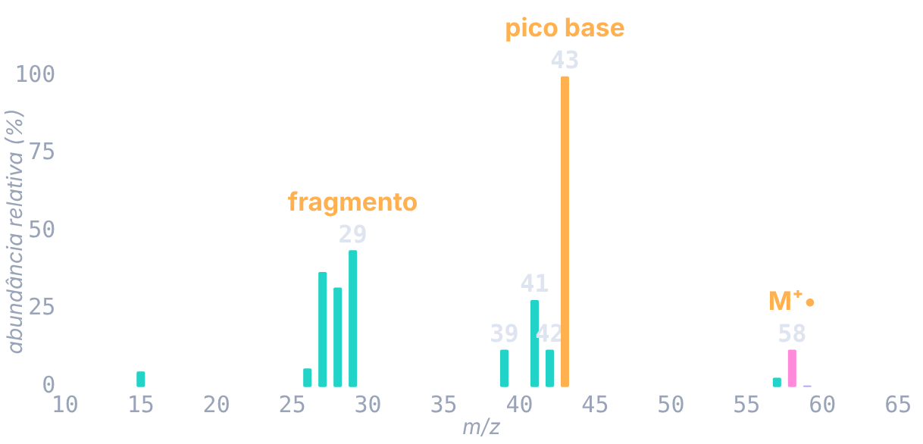


ETAPA 4 · DETECTOR
Contar íons e desenhar o espectro
O detector produz uma corrente proporcional ao número de íons que o atingem.
Anatomia de um espectro · butano
passe o mouse nos picos
Como chegam pouquíssimos íons (corrente muito pequena), usa-se uma multiplicadora de elétrons, que amplifica o sinal por 10⁵ a 10⁶.
O espectro: m/z no eixo x e abundância relativa no eixo y. O pico mais intenso, o pico base, vale 100%.
O íon molecular nem sempre é o pico base, e nem sempre aparece.
Notes:
Etapa 4 · Detector
Contar íons e desenhar o espectro
O detector produz uma corrente proporcional ao número de íons que o atingem.
Como chegam pouquíssimos íons (corrente muito pequena), usa-se uma multiplicadora de elétrons, que amplifica o sinal por 10⁵ a 10⁶.
O espectro: m/z no eixo x e abundância relativa no eixo y. O pico mais intenso, o pico base, vale 100%.
O íon molecular nem sempre é o pico base, e nem sempre aparece.
Anatomia de um espectro · butanopasse o mouse nos picos

Slide 16
DETERMINANDO A MASSA MOLECULAR
O detector lê a massa de cada íon, não a média
Qualquer íon (inclusive o molecular) que tiver tempo de vida maior que 10⁻⁵ s consegue chegar ao detector.
O que o detector lê não é a massa molar média da tabela periódica, mas a massa exata do íon específico que chegou, com os isótopos que ele tiver.
H₃C–CH₃
H₃C–¹³CH₃
H₃C–CH₂D
¹²C ¹²C · m/z 30
um ¹³C · m/z 31
um deutério · m/z 31
É por isso que, ao lado do íon molecular, aparecem os picos M+1 e M+2. Eles vão virar pistas valiosas.
Notes:
Determinando a massa molecular
O detector lê a massa de cada íon, não a média
Qualquer íon (inclusive o molecular) que tiver tempo de vida maior que 10⁻⁵ s consegue chegar ao detector.
O que o detector lê não é a massa molar média da tabela periódica, mas a massa exata do íon específico que chegou, com os isótopos que ele tiver.
H₃C–CH₃¹²C ¹²C · m/z 30
H₃C–¹³CH₃um ¹³C · m/z 31
H₃C–CH₂Dum deutério · m/z 31
É por isso que, ao lado do íon molecular, aparecem os picos M+1 e M+2. Eles vão virar pistas valiosas.

Slide 17




MASSA MOLECULAR
Como ter certeza de que aquele é o íon molecular?
🎚️
⚪
🔢
🚫
Variar a energia
Elétron ímpar
Regra do nitrogênio
Perdas impossíveis
Diminuindo a energia do feixe de elétrons, o pico do possível íon molecular deve aumentar de intensidade (há menos fragmentação).
O íon molecular é um cátion radical: tem número ímpar de elétrons. Fragmentos com número par de elétrons não podem ser M.
M par → nenhum ou um número par de N. M ímpar → número ímpar de N.
Perdas de 4 a 14 u e de 21 a 25 u são muito improváveis. Se houver um pico nessa distância abaixo do suposto M, o M verdadeiro está mais acima.
Na dúvida: repita com ionização química e procure [M+H]⁺.
Notes:
Massa molecular
Como ter certeza de que aquele é o íon molecular?
🎚️Variar a energiaDiminuindo a energia do feixe de elétrons, o pico do possível íon molecular deve aumentar de intensidade (há menos fragmentação).
⚪Elétron ímparO íon molecular é um cátion radical: tem número ímpar de elétrons. Fragmentos com número par de elétrons não podem ser M.
🔢Regra do nitrogênioM par → nenhum ou um número par de N. M ímpar → número ímpar de N.
🚫Perdas impossíveisPerdas de 4 a 14 u e de 21 a 25 u são muito improváveis. Se houver um pico nessa distância abaixo do suposto M, o M verdadeiro está mais acima.
Na dúvida: repita com ionização química e procure [M+H]⁺.

Slide 18



RESOLUÇÃO DO ESPECTRÔMETRO
Distinguir 60,0575 de 60,0688
Quatro fórmulas com massa nominal 60
FÓRMULA
MASSA NOMINAL
MASSA EXATA
Resolução é a capacidade de um aparelho de distinguir a massa de um íon da massa de outro.
C₃H₈O
60
60,0575
C₂H₈N₂
60
60,0688
C₂H₄O₂
60
60,0211
R = M_{n} / (M_{n} − M_{m}) com o vale entre os picos menor que 10% da altura.
CH₄N₂O
60
60,0323
¹H = 1,00783 · ¹²C = 12,00000 · ¹⁴N = 14,00307 · ¹⁶O = 15,99491
Quanto maior a resolução, maior a capacidade de determinar a fórmula molecular pela massa exata (EM de alta resolução, HRMS).
Notes:
Resolução do espectrômetro
Distinguir 60,0575 de 60,0688
Resolução é a capacidade de um aparelho de distinguir a massa de um íon da massa de outro.
R = Mn / (Mn − Mm) com o vale entre os picos menor que 10% da altura.
Quanto maior a resolução, maior a capacidade de determinar a fórmula molecular pela massa exata (EM de alta resolução, HRMS).
Quatro fórmulas com massa nominal 60
FórmulaMassa nominalMassa exata
C₃H₈O6060,0575
C₂H₈N₂6060,0688
C₂H₄O₂6060,0211
CH₄N₂O6060,0323
¹H = 1,00783 · ¹²C = 12,00000 · ¹⁴N = 14,00307 · ¹⁶O = 15,99491

Slide 19




E SEM ALTA RESOLUÇÃO?
Os isótopos contam a fórmula
LEVE
%
PESADO
% RELATIVA
¹H
100
²H
0,015
Se a intensidade do íon molecular for razoável, dá para diferenciar fórmulas pela razão isotópica (picos M+1, M+2…).
¹²C
100
¹³C
1,1
¹⁴N
100
¹⁵N
0,37
¹⁶O
100
¹⁷O · ¹⁸O
0,04 · 0,20
[M+1] ≈ 1,1·C + 0,015·H + 0,37·N + 0,04·O + 0,8·S + 5,1·Si
²⁸Si
100
²⁹Si · ³⁰Si
5,1 · 3,4
³²S
100
³³S · ³⁴S
0,8 · 4,4
³⁵Cl
100
³⁷Cl
32
[M+2] ≈ (1,1·C)²/200 + 0,20·O + 4,4·S + 3,4·Si + 32·Cl + 97,3·Br
⁷⁹Br
100
⁸¹Br
97,3
Atalho: nº de C ≈ (M+1 ÷ M × 100) ÷ 1,1
Notes:
E sem alta resolução?
Os isótopos contam a fórmula
Se a intensidade do íon molecular for razoável, dá para diferenciar fórmulas pela razão isotópica (picos M+1, M+2…).
[M+1] ≈ 1,1·C + 0,015·H + 0,37·N + 0,04·O + 0,8·S + 5,1·Si
[M+2] ≈ (1,1·C)²/200 + 0,20·O + 4,4·S + 3,4·Si + 32·Cl + 97,3·Br
Atalho: nº de C ≈ (M+1 ÷ M × 100) ÷ 1,1
Leve%Pesado% relativa
¹H100²H0,015
¹²C100¹³C1,1
¹⁴N100¹⁵N0,37
¹⁶O100¹⁷O · ¹⁸O0,04 · 0,20
²⁸Si100²⁹Si · ³⁰Si5,1 · 3,4
³²S100³³S · ³⁴S0,8 · 4,4
³⁵Cl100³⁷Cl32
⁷⁹Br100⁸¹Br97,3

Slide 20



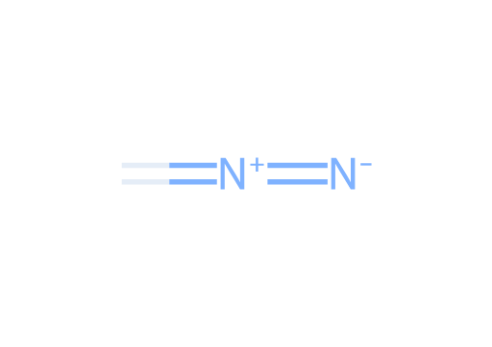
EXEMPLO
M = 42: propeno ou diazometano?
Propeno · C₃H₆
Diazometano · CH₂N₂
M+1 = 3(1,1) + 6(0,015) = 3,39%
M+1 = 1,1 + 2(0,015) + 2(0,37) = 1,87%
M+2 = (3,3)²/200 = 0,05%
M+2 = (1,1)²/200 = 0,006%
Mesma massa nominal, M+1 quase duas vezes maior no propeno. E o diazometano tem M par com dois nitrogênios, como manda a regra do N.
Notes:
Exemplo
M = 42: propeno ou diazometano?
Propeno · C₃H₆
M+1 = 3(1,1) + 6(0,015) = 3,39%
M+2 = (3,3)²/200 = 0,05%
Diazometano · CH₂N₂
M+1 = 1,1 + 2(0,015) + 2(0,37) = 1,87%
M+2 = (1,1)²/200 = 0,006%
Mesma massa nominal, M+1 quase duas vezes maior no propeno. E o diazometano tem M par com dois nitrogênios, como manda a regra do N.

Slide 21








PADRÕES ISOTÓPICOS QUE SALTAM AOS OLHOS
Cloro e bromo assinam o espectro
1 Cl
2 Cl
1 Br
2 Br
M
+2
M
+2
+4
M
+2
M
+2
+4
≈ 3 : 1
≈ 9 : 6 : 1
≈ 1 : 1
≈ 1 : 2 : 1
Viu um M+2 enorme? Pense em Cl ou Br. Um M+2 de ~4–5% sugere enxofre. Flúor e iodo são monoisotópicos: não deixam M+2.
Notes:
Padrões isotópicos que saltam aos olhos
Cloro e bromo assinam o espectro
1 Cl
M+2≈ 3 : 1
2 Cl
M+2+4≈ 9 : 6 : 1
1 Br
M+2≈ 1 : 1
2 Br
M+2+4≈ 1 : 2 : 1
Viu um M+2 enorme? Pense em Cl ou Br. Um M+2 de ~4–5% sugere enxofre. Flúor e iodo são monoisotópicos: não deixam M+2.

Slide 22

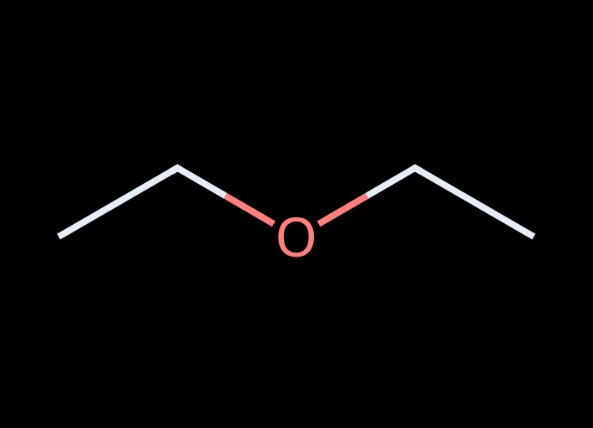



A IONIZAÇÃO, DE PERTO
Que elétron é arrancado?
Na EI-MS, o primeiro processo é a formação do íon molecular, que nada mais é que um cátion radical.
Sai o elétron que estiver menos "preso" à molécula (menor potencial de ionização).
Num éter, a carga e o radical ficam no oxigênio (perdeu um elétron n).
Elétrons em orbitais não ligantes (n) saem mais facilmente que os de orbitais π, que por sua vez saem mais facilmente que os de orbitais σ.
Num alceno, sai um elétron π; num alcano, só restam elétrons σ, por isso alcanos fragmentam tanto.
facilidade de remoção: n > π > σ
Notes:
A ionização, de perto
Que elétron é arrancado?
Na EI-MS, o primeiro processo é a formação do íon molecular, que nada mais é que um cátion radical.
Sai o elétron que estiver menos "preso" à molécula (menor potencial de ionização).
Elétrons em orbitais não ligantes (n) saem mais facilmente que os de orbitais π, que por sua vez saem mais facilmente que os de orbitais σ.
facilidade de remoção: n > π > σ
Num éter, a carga e o radical ficam no oxigênio (perdeu um elétron n).
Num alceno, sai um elétron π; num alcano, só restam elétrons σ, por isso alcanos fragmentam tanto.

Slide 23





FRAGMENTAÇÃO
As regras do jogo da fragmentação
Após a ionização, o íon molecular, altamente energético, passa por uma sequência de processos unimoleculares de fragmentação.
Um cátion radical (OE^{+•}) pode se fragmentar de duas formas:
OE^{+•} → EE⁺ + R• (perde um radical)
OE^{+•} → OE^{+•} + N (perde uma molécula neutra)
EE⁺ → EE⁺ + N (regra do número par de elétrons)
Regra de Stevenson: "a fragmentação vai gerar, preferencialmente, cátions com a energia de ionização mais baixa".
Considere a estabilidade do carbocátion, a eletronegatividade, a ressonância e a regra do octeto.
Estabilidade dos cátions
CH₃⁺ < RCH₂⁺ < R₂CH⁺ < R₃C⁺ < CH₂=CH–CH₂⁺ < C₆H₅CH₂⁺
Havendo opção, sai o maior radical alquila (o que deixa a cadeia mais longa como radical).
metila → primário → secundário → terciário → alila → benzila
Notes:
Fragmentação
As regras do jogo da fragmentação
Após a ionização, o íon molecular, altamente energético, passa por uma sequência de processos unimoleculares de fragmentação.
Regra de Stevenson: "a fragmentação vai gerar, preferencialmente, cátions com a energia de ionização mais baixa".
Considere a estabilidade do carbocátion, a eletronegatividade, a ressonância e a regra do octeto.
Havendo opção, sai o maior radical alquila (o que deixa a cadeia mais longa como radical).
Um cátion radical (OE+•) pode se fragmentar de duas formas:
OE+• → EE⁺ + R• (perde um radical)
OE+• → OE+• + N (perde uma molécula neutra)
EE⁺ → EE⁺ + N (regra do número par de elétrons)
Estabilidade dos cátions
CH₃⁺ < RCH₂⁺ < R₂CH⁺ < R₃C⁺ < CH₂=CH–CH₂⁺ < C₆H₅CH₂⁺
metila → primário → secundário → terciário → alila → benzila

Slide 24


MECANISMOS DE UMA LIGAÇÃO
Clivagem α e clivagem indutiva
SEGMENTAÇÃO Α · RADICAL
SEGMENTAÇÃO INDUTIVA · CARGA
Ocorre na ligação do carbono vizinho ao sítio radical (heteroátomo ou ligação π). Um elétron vai formar nova ligação com o heteroátomo e sai um radical.
Ocorre pela atração de um par de elétrons por um heteroátomo eletronegativo; geralmente a clivagem acontece na ligação do heteroátomo, que sai como radical.
R–CH₂–Ö⁺•–R' → R• + CH₂=O⁺–R'
R–C(=O⁺•)–CH₃ → R• + CH₃–C≡O⁺
R–Br⁺• → R⁺ + Br•
Gera íons acílio (cetonas, ésteres), oxônio (álcoois, éteres) e imínio (aminas). Ocorre em ligações saturadas ou insaturadas, com ou sem heteroátomos.
R–O⁺•–R' → R⁺ + •O–R'
Típica de haletos de alquila: o pico do cátion alquila (sem halogênio) costuma ser intenso.
Notes:
Mecanismos de uma ligação
Clivagem α e clivagem indutiva
Segmentação α · radical
Ocorre na ligação do carbono vizinho ao sítio radical (heteroátomo ou ligação π). Um elétron vai formar nova ligação com o heteroátomo e sai um radical.
R–CH₂–Ö⁺•–R' → R• + CH₂=O⁺–R'
R–C(=O⁺•)–CH₃ → R• + CH₃–C≡O⁺
Gera íons acílio (cetonas, ésteres), oxônio (álcoois, éteres) e imínio (aminas). Ocorre em ligações saturadas ou insaturadas, com ou sem heteroátomos.
Segmentação indutiva · carga
Ocorre pela atração de um par de elétrons por um heteroátomo eletronegativo; geralmente a clivagem acontece na ligação do heteroátomo, que sai como radical.
R–Br⁺• → R⁺ + Br•
R–O⁺•–R' → R⁺ + •O–R'
Típica de haletos de alquila: o pico do cátion alquila (sem halogênio) costuma ser intenso.

Slide 25





MECANISMOS DE DUAS LIGAÇÕES
Perder uma molécula neutra e o retro-Diels-Alder
Na segmentação de duas ligações, elimina-se uma molécula neutra, geralmente pequena: água (M−18), haletos de hidrogênio (M−36, M−80), alcenos (M−28)…
→
cicloexeno⁺• · m/z 82
butadieno⁺• · m/z 54
Perder um neutro mantém o íon como cátion radical: um M par gera um fragmento par.
+
Retro-Diels-Alder: anéis de seis membros insaturados se fragmentam gerando um alceno neutro e o cátion radical do dieno.
eteno (28)
É a reação de Diels-Alder "andando para trás" dentro do espectrômetro.
Notes:
Mecanismos de duas ligações
Perder uma molécula neutra e o retro-Diels-Alder
Na segmentação de duas ligações, elimina-se uma molécula neutra, geralmente pequena: água (M−18), haletos de hidrogênio (M−36, M−80), alcenos (M−28)…
Perder um neutro mantém o íon como cátion radical: um M par gera um fragmento par.
Retro-Diels-Alder: anéis de seis membros insaturados se fragmentam gerando um alceno neutro e o cátion radical do dieno.
cicloexeno⁺• · m/z 82
→
butadieno⁺• · m/z 54
+
eteno (28)
É a reação de Diels-Alder "andando para trás" dentro do espectrômetro.

Slide 26


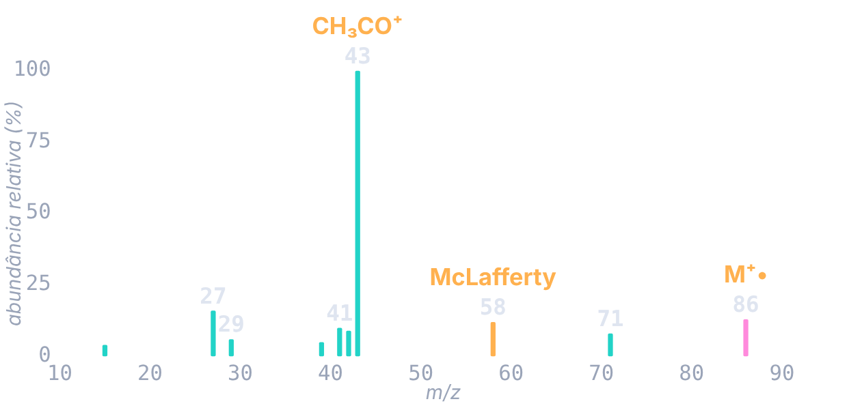


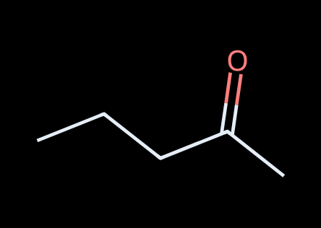
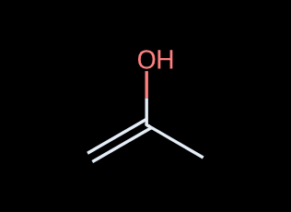

REARRANJO DE MCLAFFERTY
O hidrogênio γ que muda de lugar
Rearranjo muito comum: um hidrogênio γ (a três posições de distância) migra para um átomo com elevada densidade eletrônica, por um estado de transição de seis membros.
EI · 2-pentanona
C₅H₁₀O · M = 86
A ligação entre os carbonos α e β se rompe: sai um alceno neutro e fica um enol cátion radical (m/z par, se não houver N).
Ocorre em carbonilas (cetonas, aldeídos, ácidos, ésteres), alcenos, arenos e iminas.
→
+
enol⁺• · 58
eteno (28)
2-pentanona⁺• · 86
Notes:
Rearranjo de McLafferty
O hidrogênio γ que muda de lugar
Rearranjo muito comum: um hidrogênio γ (a três posições de distância) migra para um átomo com elevada densidade eletrônica, por um estado de transição de seis membros.
A ligação entre os carbonos α e β se rompe: sai um alceno neutro e fica um enol cátion radical (m/z par, se não houver N).
Ocorre em carbonilas (cetonas, aldeídos, ácidos, ésteres), alcenos, arenos e iminas.
2-pentanona⁺• · 86
→
enol⁺• · 58
+
eteno (28)
EI · 2-pentanonaC₅H₁₀O · M = 86

Slide 27


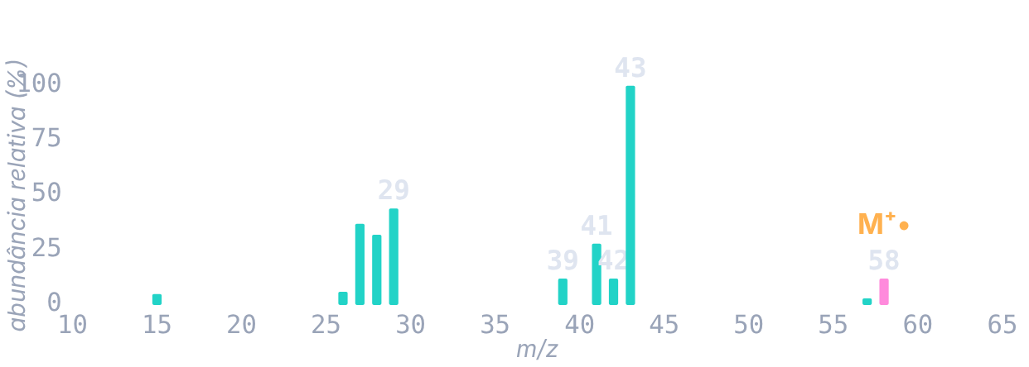




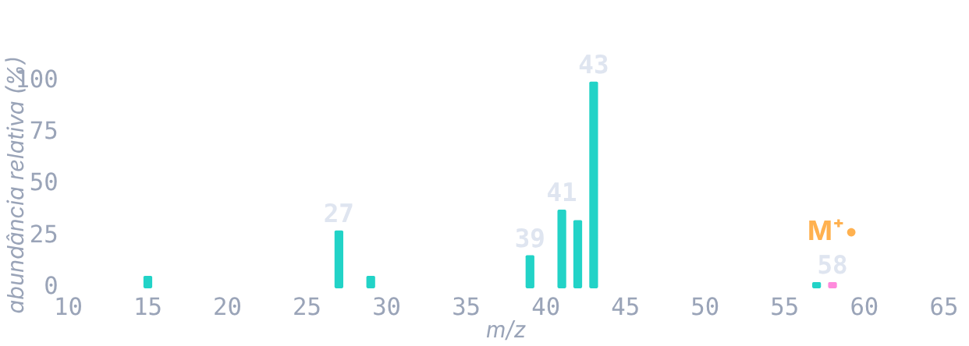
INTERPRETANDO POR CLASSE · ALCANOS
Alcanos: escadinha de 14 em 14
Espectro simples, caracterizado por fragmentos espaçados de 14 u (perda de grupos CH₂): 15, 29, 43, 57, 71, 85… (série CₙH₂ₙ₊₁⁺).
butano CH₃CH₂CH₂CH₃
M = 58
O íon molecular costuma ser um pico fraco, mas visível, nos alcanos de cadeia normal.
Nos ramificados, a quebra acontece no ponto de ramificação (forma um carbocátion mais estável) e o M fica ainda menor.
isobutano (CH₃)₃CH
M = 58
O pico M−15 muitas vezes nem aparece; geralmente o mais intenso é o C₃ (43) ou o C₄ (57).
Notes:
Interpretando por classe · alcanos
Alcanos: escadinha de 14 em 14
Espectro simples, caracterizado por fragmentos espaçados de 14 u (perda de grupos CH₂): 15, 29, 43, 57, 71, 85… (série CₙH₂ₙ₊₁⁺).
O íon molecular costuma ser um pico fraco, mas visível, nos alcanos de cadeia normal.
Nos ramificados, a quebra acontece no ponto de ramificação (forma um carbocátion mais estável) e o M fica ainda menor.
O pico M−15 muitas vezes nem aparece; geralmente o mais intenso é o C₃ (43) ou o C₄ (57).
butano CH₃CH₂CH₂CH₃M = 58
isobutano (CH₃)₃CHM = 58

Slide 28


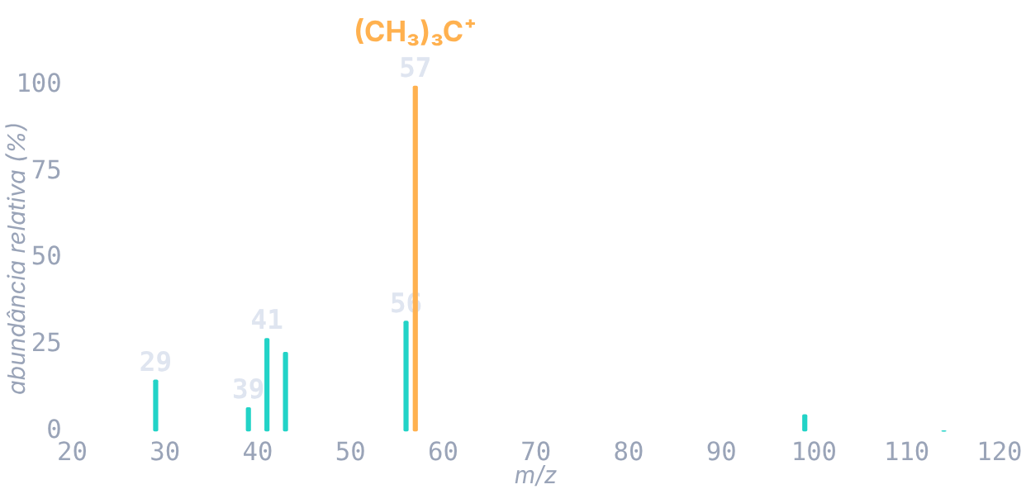
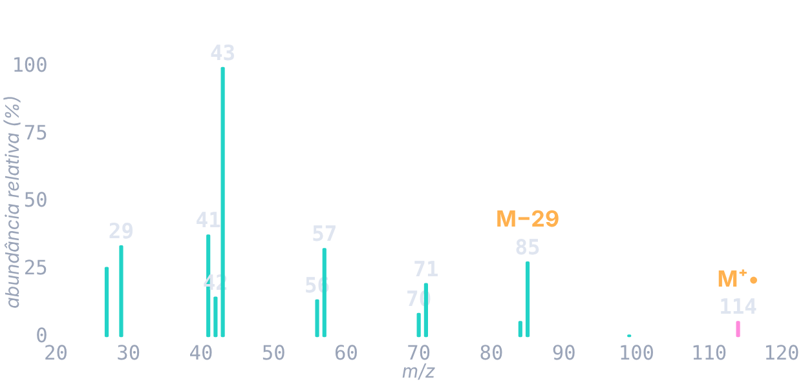
ALCANOS · MESMA FÓRMULA, ESPECTROS DIFERENTES
C₈H₁₈: octano × isoctano
2,2,4-trimetilpentano (isoctano)
M = 114
octano CH₃(CH₂)₆CH₃
M = 114
Quebra no carbono quaternário: cátion terc-butila (57); M quase ausente.
Escadinha 29 → 43 → 57 → 71 → 85; M visível.
Mesma massa molecular, ramificação diferente: o padrão de fragmentação conta onde a cadeia se ramifica.
Notes:
Alcanos · mesma fórmula, espectros diferentes
C₈H₁₈: octano × isoctano
octano CH₃(CH₂)₆CH₃M = 114
Escadinha 29 → 43 → 57 → 71 → 85; M visível.
2,2,4-trimetilpentano (isoctano)M = 114
Quebra no carbono quaternário: cátion terc-butila (57); M quase ausente.
Mesma massa molecular, ramificação diferente: o padrão de fragmentação conta onde a cadeia se ramifica.

Slide 29
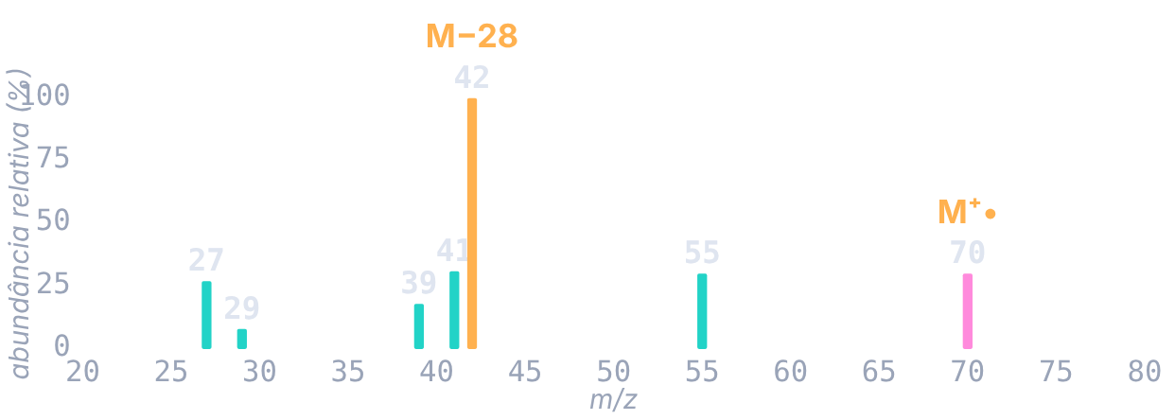

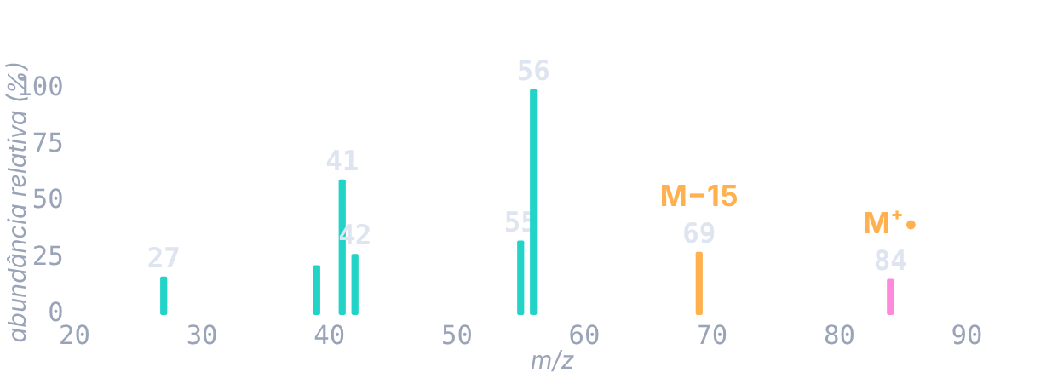
INTERPRETANDO POR CLASSE · CICLOALCANOS
Cicloalcanos: o anel resiste mais
Apresentam pico do íon molecular mais intenso que os alcanos (romper uma ligação do anel não separa a molécula em dois).
ciclopentano C₅H₁₀
M = 70
Fragmentação comum: clivagem de duas ligações com liberação de eteno (M−28).
Quando há cadeia lateral, ela costuma ser o ponto de clivagem, e a carga fica no composto cíclico (M−15 no metilciclopentano).
metilciclopentano C₆H₁₂
M = 84
ÍON MOLECULAR
ÍON FRAGMENTO
M⁺ forte
M−28 · M−15, M−29, M−43
Notes:
Interpretando por classe · cicloalcanos
Cicloalcanos: o anel resiste mais
Apresentam pico do íon molecular mais intenso que os alcanos (romper uma ligação do anel não separa a molécula em dois).
Fragmentação comum: clivagem de duas ligações com liberação de eteno (M−28).
Quando há cadeia lateral, ela costuma ser o ponto de clivagem, e a carga fica no composto cíclico (M−15 no metilciclopentano).
Íon molecularÍon fragmento
M⁺ forteM−28 · M−15, M−29, M−43
ciclopentano C₅H₁₀M = 70
metilciclopentano C₆H₁₂M = 84

Slide 30
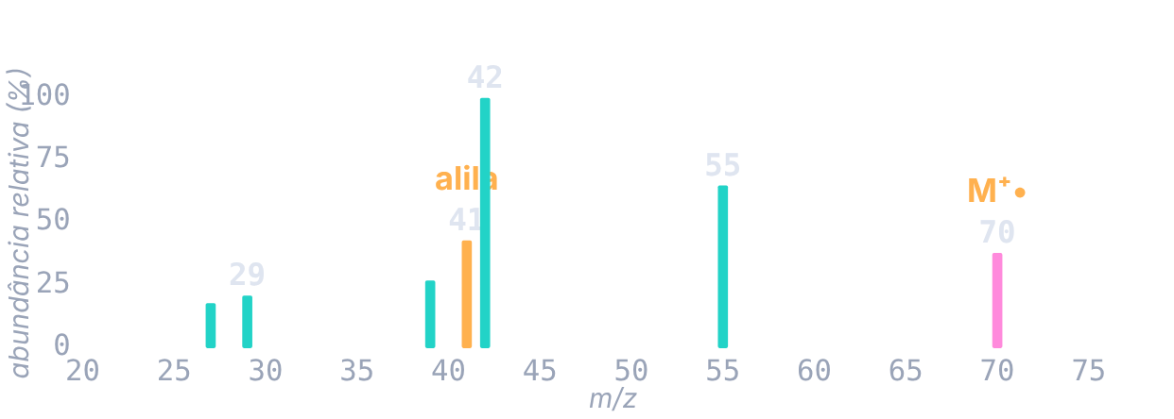


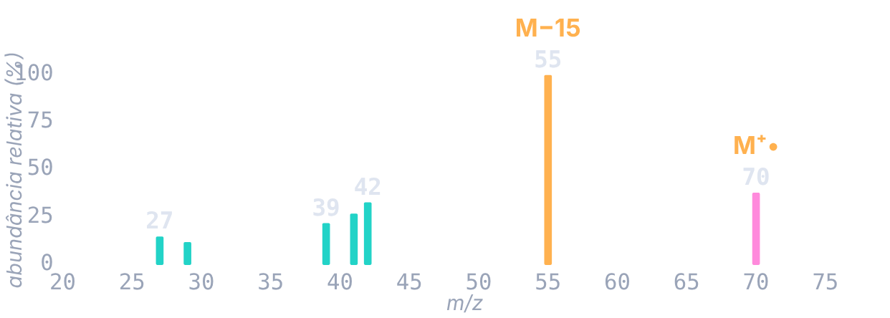
INTERPRETANDO POR CLASSE · ALCENOS
Alcenos: o elétron sai da ligação π
Como os alcenos têm uma ligação π, o elétron é retirado dela, e o esqueleto carbônico permanece inalterado: o M⁺• costuma ser bem visível.
1-penteno CH₂=CHCH₂CH₂CH₃
M = 70
Os alcenos terminais formam com muita facilidade o cátion alila (m/z 41), pela clivagem da ligação alílica (fragmentação α à ligação dupla).
A série típica é CₙH₂ₙ₋₁⁺: 27, 41, 55, 69… (2 u abaixo da série dos alcanos).
(E)-2-penteno CH₃CH=CHCH₂CH₃
M = 70
Isômeros de posição da dupla têm espectros parecidos: a EM sozinha raramente diz onde está a ligação dupla.
Notes:
Interpretando por classe · alcenos
Alcenos: o elétron sai da ligação π
Como os alcenos têm uma ligação π, o elétron é retirado dela, e o esqueleto carbônico permanece inalterado: o M⁺• costuma ser bem visível.
Os alcenos terminais formam com muita facilidade o cátion alila (m/z 41), pela clivagem da ligação alílica (fragmentação α à ligação dupla).
A série típica é CₙH₂ₙ₋₁⁺: 27, 41, 55, 69… (2 u abaixo da série dos alcanos).
Isômeros de posição da dupla têm espectros parecidos: a EM sozinha raramente diz onde está a ligação dupla.
1-penteno CH₂=CHCH₂CH₂CH₃M = 70
(E)-2-penteno CH₃CH=CHCH₂CH₃M = 70

Slide 31


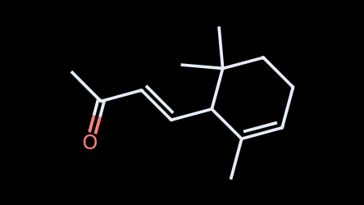
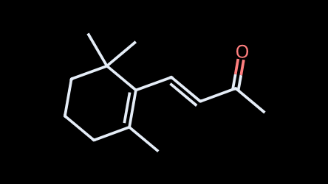
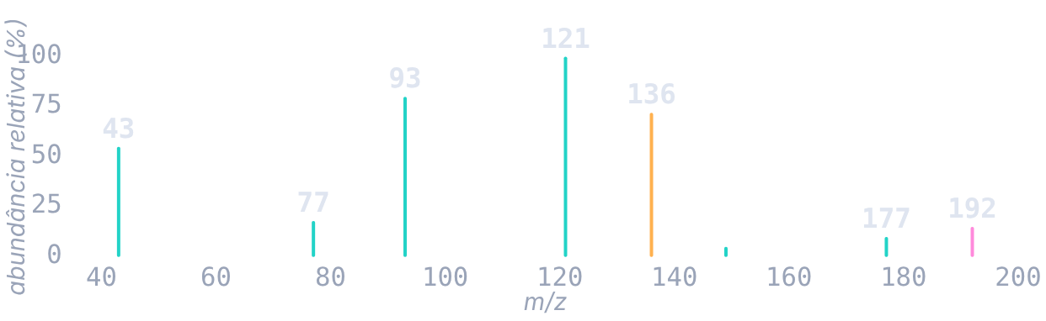
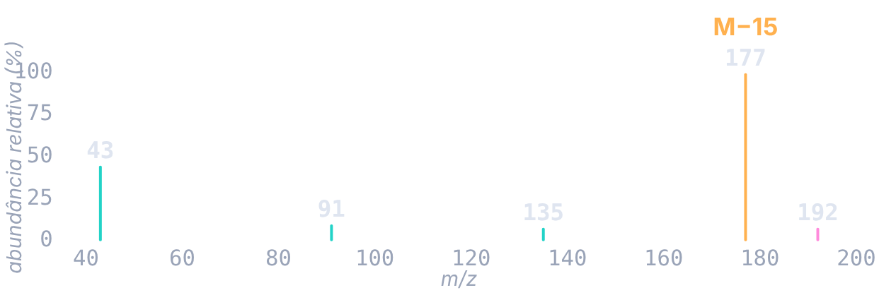
CICLOEXENOS · RETRO-DIELS-ALDER
Retro-Diels-Alder: mas não em todos os casos
α-ionona C₁₃H₂₀O
M = 192
β-ionona C₁₃H₂₀O
M = 192
m/z 136 = RDA (M−56). A dupla está dentro do anel na posição certa: sai isobuteno (56 u) e aparece m/z 136.
A dupla está na junção com a cadeia (conjugada): não há RDA; domina a perda de •CH₃ (177).
Mesma fórmula, mesmo anel: a posição da ligação dupla decide se o retro-Diels-Alder acontece. Espectros esquemáticos baseados em Pavia et al.
Notes:
Cicloexenos · retro-Diels-Alder
Retro-Diels-Alder: mas não em todos os casos
α-ionona C₁₃H₂₀OM = 192
m/z 136 = RDA (M−56). A dupla está dentro do anel na posição certa: sai isobuteno (56 u) e aparece m/z 136.
β-ionona C₁₃H₂₀OM = 192
A dupla está na junção com a cadeia (conjugada): não há RDA; domina a perda de •CH₃ (177).
Mesma fórmula, mesmo anel: a posição da ligação dupla decide se o retro-Diels-Alder acontece. Espectros esquemáticos baseados em Pavia et al.

Slide 32


INTERPRETANDO POR CLASSE · ALCINOS
Alcinos: primos dos alcenos
Os alcinos apresentam características muito parecidas com as dos alcenos:
Íon propargila · m/z 39
formação do cátion radical na ligação π;
HC≡C–CH₂⁺ ⟷ HC⁺=C=CH₂
integridade do esqueleto carbônico;
Estabilizado por ressonância, como o alila (CH₂=CH–CH₂⁺, m/z 41).
facilidade de formar o íon propargila (m/z 39), análogo ao alila.
CLASSE
ÍON TÍPICO
Os alcinos terminais apresentam pico M−1 forte, pela perda do hidrogênio ligado ao carbono sp (H–C≡).
Alcenos
41 (alila) · 27, 41, 55, 69…
Alcinos
39 (propargila) · M−1
Notes:
Interpretando por classe · alcinos
Alcinos: primos dos alcenos
Os alcinos apresentam características muito parecidas com as dos alcenos:
formação do cátion radical na ligação π;
integridade do esqueleto carbônico;
facilidade de formar o íon propargila (m/z 39), análogo ao alila.
Os alcinos terminais apresentam pico M−1 forte, pela perda do hidrogênio ligado ao carbono sp (H–C≡).
Íon propargila · m/z 39
HC≡C–CH₂⁺ ⟷ HC⁺=C=CH₂
Estabilizado por ressonância, como o alila (CH₂=CH–CH₂⁺, m/z 41).
ClasseÍon típico
Alcenos41 (alila) · 27, 41, 55, 69…
Alcinos39 (propargila) · M−1

Slide 33


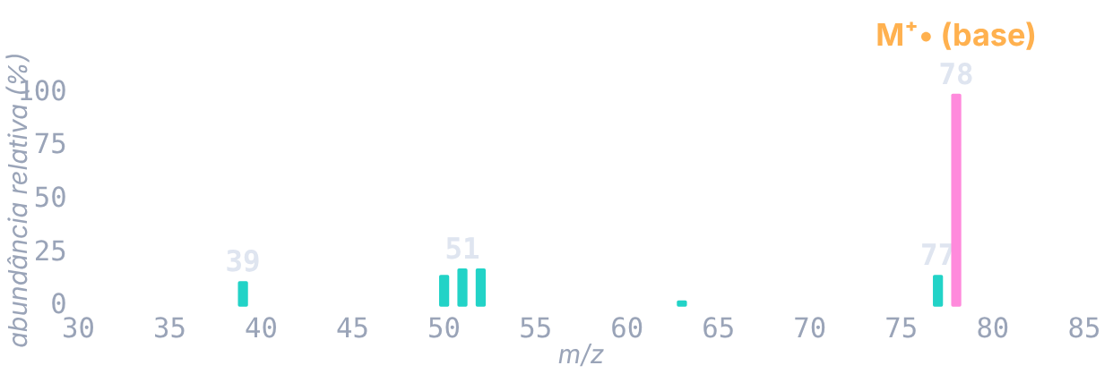



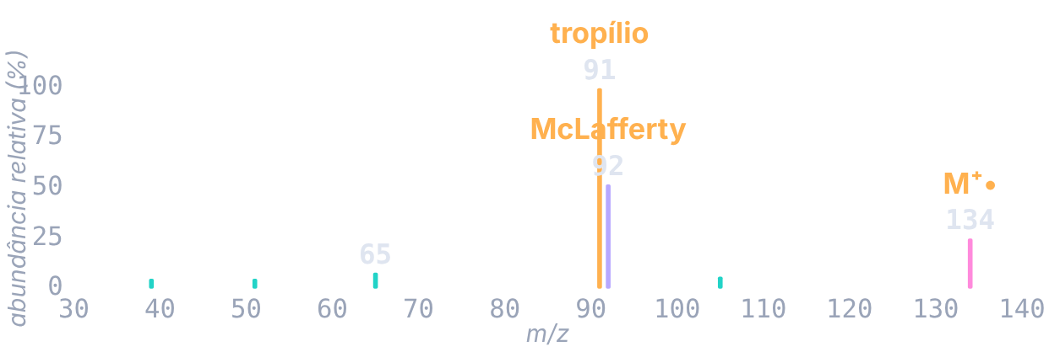
INTERPRETANDO POR CLASSE · AROMÁTICOS
Aromáticos: um íon molecular bem "estável"
Apresentam pico do íon molecular muito intenso.
benzeno C₆H₆
M = 78
Como a fragmentação do anel requer muita energia, os picos que envolvem a ruptura do anel têm baixa intensidade.
Com cadeia lateral: clivagem benzílica → cátion benzila → íon tropílio (m/z 91); com R = CH₃, m/z 105.
O tropílio perde acetileno (26 u) em sequência: 91 → 65 → 39.
butilbenzeno C₁₀H₁₄
M = 134
Cadeia com H-γ: McLafferty dá m/z 92.
ÍON MOLECULAR
ÍON FRAGMENTO
M⁺ forte
m/z 91, 92 · 77 · 65 · 39
Notes:
Interpretando por classe · aromáticos
Aromáticos: um íon molecular bem "estável"
Apresentam pico do íon molecular muito intenso.
Como a fragmentação do anel requer muita energia, os picos que envolvem a ruptura do anel têm baixa intensidade.
Com cadeia lateral: clivagem benzílica → cátion benzila → íon tropílio (m/z 91); com R = CH₃, m/z 105.
O tropílio perde acetileno (26 u) em sequência: 91 → 65 → 39.
Cadeia com H-γ: McLafferty dá m/z 92.
Íon molecularÍon fragmento
M⁺ fortem/z 91, 92 · 77 · 65 · 39
benzeno C₆H₆M = 78
butilbenzeno C₁₀H₁₄M = 134

Slide 34

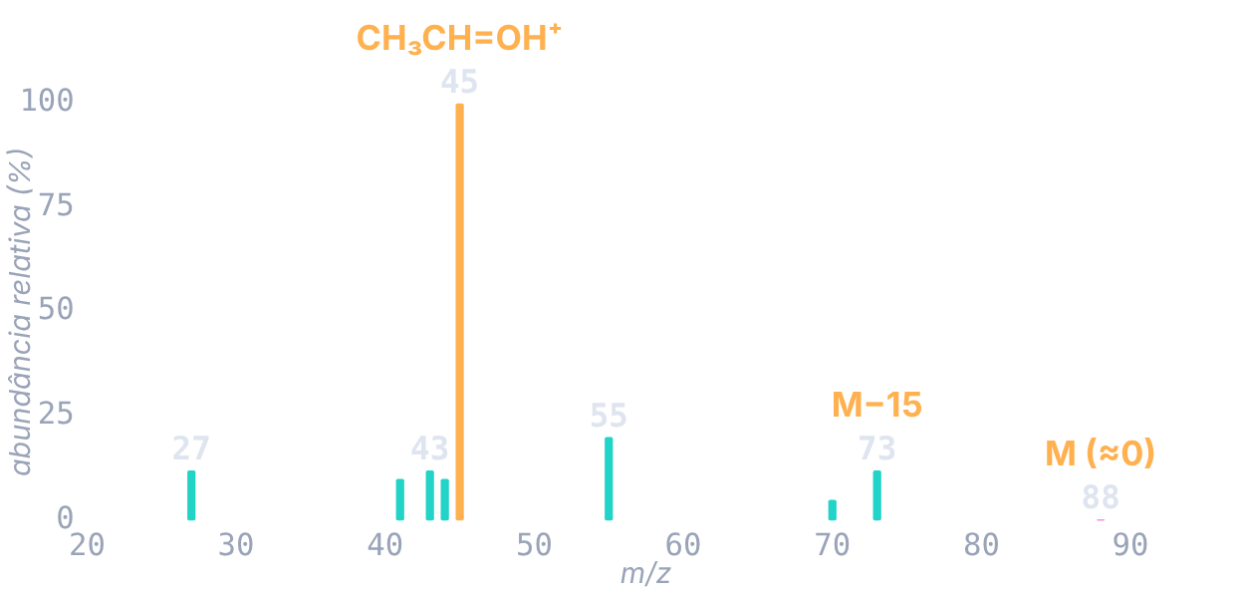

INTERPRETANDO POR CLASSE · ÁLCOOIS
Álcoois: o íon molecular quase some
O pico do íon molecular é muito pouco expressivo, ou inexistente, como ocorre em álcoois terciários.
2-pentanol CH₃CH(OH)CH₂CH₂CH₃
M = 88
Clivagem α ao carbono do OH: sai o maior radical e fica um íon oxônio. Primários → m/z 31 (CH₂=OH⁺); secundários → 45, 59…; terciários → 59, 73…
Desidratação: perda de água (M−18), muitas vezes seguida de perda de alceno.
Cuidado: o "último pico" de um álcool costuma ser M−18 ou M−15, e não o M.
Clivagem α: sai •C₃H₇ (o maior radical) → m/z 45; ou sai •CH₃ → m/z 73.
Notes:
Interpretando por classe · álcoois
Álcoois: o íon molecular quase some
O pico do íon molecular é muito pouco expressivo, ou inexistente, como ocorre em álcoois terciários.
Clivagem α ao carbono do OH: sai o maior radical e fica um íon oxônio. Primários → m/z 31 (CH₂=OH⁺); secundários → 45, 59…; terciários → 59, 73…
Desidratação: perda de água (M−18), muitas vezes seguida de perda de alceno.
Cuidado: o "último pico" de um álcool costuma ser M−18 ou M−15, e não o M.
2-pentanol CH₃CH(OH)CH₂CH₂CH₃M = 88
Clivagem α: sai •C₃H₇ (o maior radical) → m/z 45; ou sai •CH₃ → m/z 73.

Slide 35


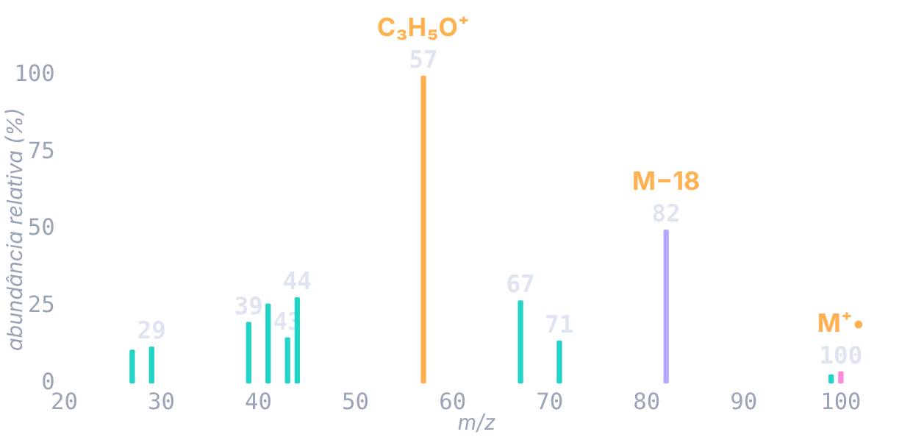
ÁLCOOIS · CASOS CÍCLICOS
Álcoois cíclicos: um padrão mais complexo
Álcoois cíclicos apresentam um padrão de fragmentação muito mais complexo: a clivagem α abre o anel, mas não separa a molécula.
cicloexanol C₆H₁₂O
M = 100
M−1 (m/z 99): perda do H• do carbono do OH, formando um oxônio cíclico.
M−18 (m/z 82): perda de água.
m/z 57 (pico base): o anel se abre por clivagem α, um H migra e sai um radical propila, ficando C₃H₅O⁺.
Notes:
Álcoois · casos cíclicos
Álcoois cíclicos: um padrão mais complexo
Álcoois cíclicos apresentam um padrão de fragmentação muito mais complexo: a clivagem α abre o anel, mas não separa a molécula.
M−1 (m/z 99): perda do H• do carbono do OH, formando um oxônio cíclico.
M−18 (m/z 82): perda de água.
m/z 57 (pico base): o anel se abre por clivagem α, um H migra e sai um radical propila, ficando C₃H₅O⁺.
cicloexanol C₆H₁₂OM = 100

Slide 36


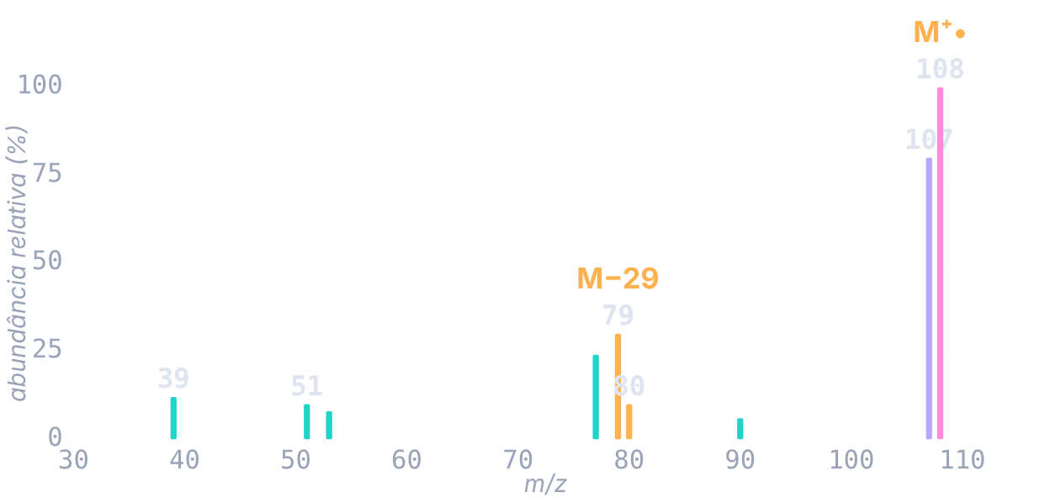

INTERPRETANDO POR CLASSE · FENÓIS
Fenóis: M forte, perdas de 1, 28 e 29
O pico do íon molecular é intenso, sendo na maioria das vezes o pico base.
2-metilfenol (o-cresol) C₇H₈O
M = 108
Costumam perder o hidrogênio fenólico, gerando o M−1.
Perdem monóxido de carbono (após o rearranjo do anel para a forma ceto), gerando o M−28.
Perdem o radical formila (HCO•), gerando o M−29.
ÍON MOLECULAR
ÍON FRAGMENTO
Fenol (M = 94): 94 → 66 (perde CO) → 65 (perde H•).
M⁺ forte
M−1 · M−28 · M−29
Notes:
Interpretando por classe · fenóis
Fenóis: M forte, perdas de 1, 28 e 29
O pico do íon molecular é intenso, sendo na maioria das vezes o pico base.
Costumam perder o hidrogênio fenólico, gerando o M−1.
Perdem monóxido de carbono (após o rearranjo do anel para a forma ceto), gerando o M−28.
Perdem o radical formila (HCO•), gerando o M−29.
Íon molecularÍon fragmento
M⁺ forteM−1 · M−28 · M−29
2-metilfenol (o-cresol) C₇H₈OM = 108
Fenol (M = 94): 94 → 66 (perde CO) → 65 (perde H•).

Slide 37


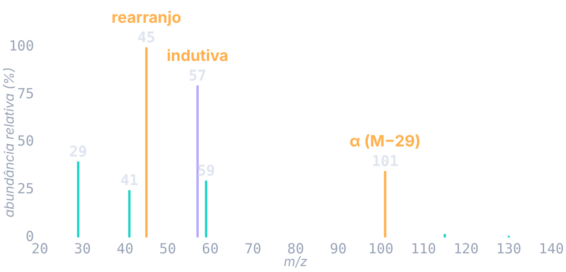

INTERPRETANDO POR CLASSE · ÉTERES
Éteres: três caminhos a partir do oxigênio
O pico do íon molecular dos éteres é muito fraco, mas mais intenso que o dos álcoois.
éter di-sec-butílico C₈H₁₈O
M = 130
Clivagem α: sai um radical do carbono vizinho ao O e fica um oxônio (M−15, M−29…).
Clivagem indutiva: o O fica com o radical e sai o carbocátion (m/z 43, 57…).
Rearranjo: o oxônio transfere um H e perde um alceno, dando íons pequenos como m/z 45 e 59.
130 → 115 (α, −CH₃) · 101 (α, −C₂H₅) · 57 (indutiva) · 45 e 59 (perda de buteno do oxônio).
ÍON MOLECULAR
ÍON FRAGMENTO
M⁺ fraco
segmentação α · m/z 43, 59, 73… · M−31, M−45, M−59…
Notes:
Interpretando por classe · éteres
Éteres: três caminhos a partir do oxigênio
O pico do íon molecular dos éteres é muito fraco, mas mais intenso que o dos álcoois.
Clivagem α: sai um radical do carbono vizinho ao O e fica um oxônio (M−15, M−29…).
Clivagem indutiva: o O fica com o radical e sai o carbocátion (m/z 43, 57…).
Rearranjo: o oxônio transfere um H e perde um alceno, dando íons pequenos como m/z 45 e 59.
Íon molecularÍon fragmento
M⁺ fracosegmentação α · m/z 43, 59, 73… · M−31, M−45, M−59…
éter di-sec-butílico C₈H₁₈OM = 130
130 → 115 (α, −CH₃) · 101 (α, −C₂H₅) · 57 (indutiva) · 45 e 59 (perda de buteno do oxônio).

Slide 38
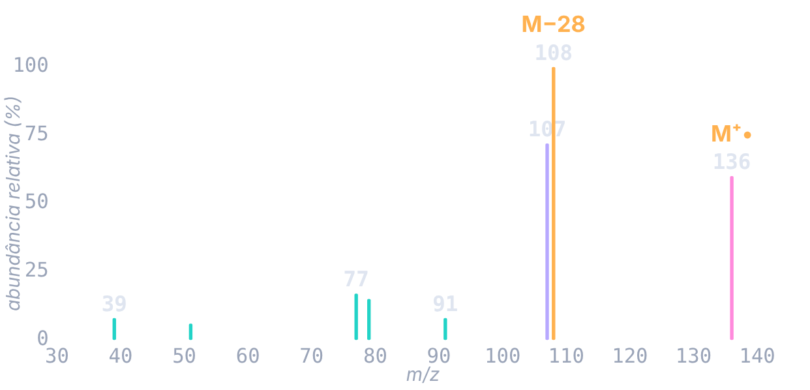

ÉTERES · AROMÁTICOS
Éter aromático: o anel segura a carga
Em éteres aromáticos o M⁺ é forte, porque o anel estabiliza o cátion radical.
4-etoxitolueno CH₃–C₆H₄–OCH₂CH₃
M = 136
M−29 (m/z 107): clivagem indutiva com saída do radical etila (•C₂H₅).
M−28 (m/z 108): um H do grupo etila migra para o anel e sai eteno (neutro): forma-se o cátion radical do cresol.
Perder 28 (neutro) mantém a massa par; perder 29 (radical) deixa a massa ímpar.
Notes:
Éteres · aromáticos
Éter aromático: o anel segura a carga
Em éteres aromáticos o M⁺ é forte, porque o anel estabiliza o cátion radical.
M−29 (m/z 107): clivagem indutiva com saída do radical etila (•C₂H₅).
M−28 (m/z 108): um H do grupo etila migra para o anel e sai eteno (neutro): forma-se o cátion radical do cresol.
Perder 28 (neutro) mantém a massa par; perder 29 (radical) deixa a massa ímpar.
4-etoxitolueno CH₃–C₆H₄–OCH₂CH₃M = 136

Slide 39
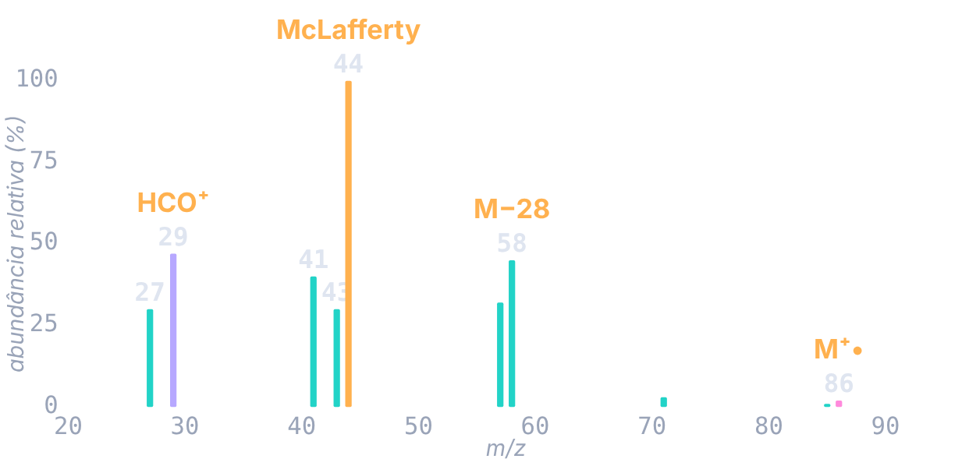
INTERPRETANDO POR CLASSE · COMPOSTOS CARBONILADOS
Aldeídos: o m/z 44 denuncia a função
De maneira geral, todos os compostos carbonilados apresentam segmentação α, segmentação indutiva e rearranjo de McLafferty (se houver carbono γ).
pentanal C₅H₁₀O
M = 86
Aldeídos têm um padrão mais exclusivo: M−1 (perda do H• da carbonila) e m/z 29 (HC≡O⁺).
M−29 (perda de •CHO) e M−43.
O m/z 44, vindo do McLafferty (CH₂=CH–OH⁺•), é decisivo para identificar a função.
85 (M−1) · 58 (M−28, perda de eteno) · 57 (M−29) · 44 · 43 · 29.
Notes:
Interpretando por classe · compostos carbonilados
Aldeídos: o m/z 44 denuncia a função
De maneira geral, todos os compostos carbonilados apresentam segmentação α, segmentação indutiva e rearranjo de McLafferty (se houver carbono γ).
Aldeídos têm um padrão mais exclusivo: M−1 (perda do H• da carbonila) e m/z 29 (HC≡O⁺).
M−29 (perda de •CHO) e M−43.
O m/z 44, vindo do McLafferty (CH₂=CH–OH⁺•), é decisivo para identificar a função.
pentanal C₅H₁₀OM = 86
85 (M−1) · 58 (M−28, perda de eteno) · 57 (M−29) · 44 · 43 · 29.

Slide 40

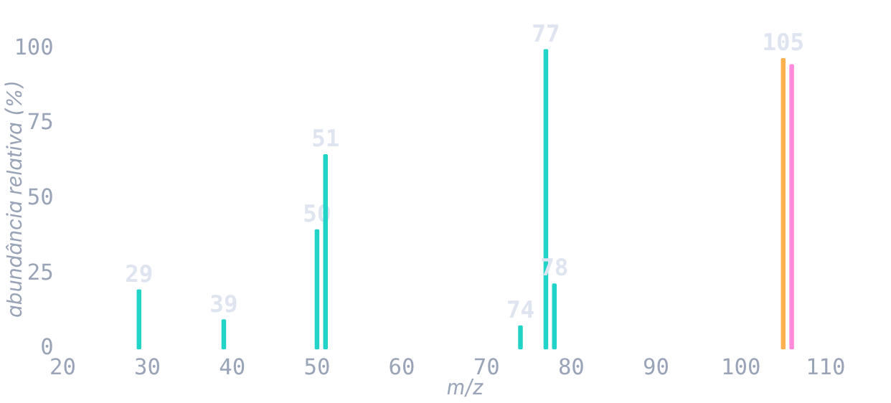
ALDEÍDOS · AROMÁTICOS
Aldeído aromático: M e M−1 lado a lado
O anel estabiliza o íon molecular: M forte.
benzaldeído C₇H₆O
M = 106
A perda do H• da carbonila forma o cátion benzoíla (m/z 105), quase tão intenso quanto o M.
106 = M⁺• · 105 = M−1
A benzoíla perde CO e dá o cátion fenila (m/z 77), que perde acetileno e dá m/z 51.
106
→
105
→
77
→
51
−H• · −CO · −C₂H₂
Notes:
Aldeídos · aromáticos
Aldeído aromático: M e M−1 lado a lado
O anel estabiliza o íon molecular: M forte.
A perda do H• da carbonila forma o cátion benzoíla (m/z 105), quase tão intenso quanto o M.
A benzoíla perde CO e dá o cátion fenila (m/z 77), que perde acetileno e dá m/z 51.
106→105→77→51
−H• · −CO · −C₂H₂
benzaldeído C₇H₆OM = 106
106 = M⁺• · 105 = M−1

Slide 41
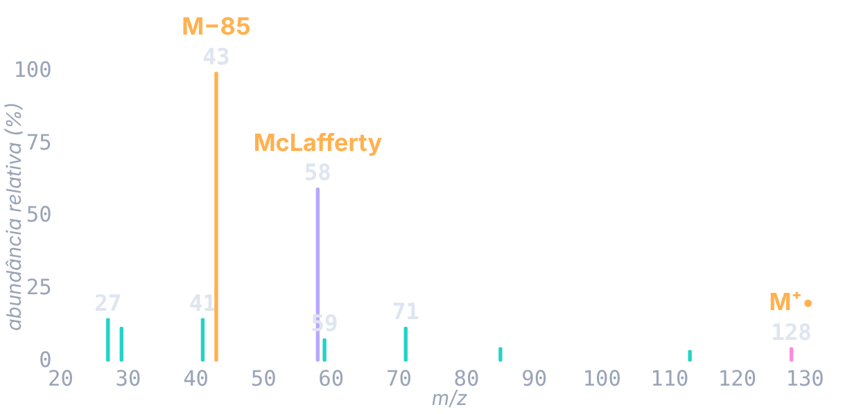

INTERPRETANDO POR CLASSE · CETONAS
Cetonas: sai o maior radical
As cetonas apresentam um padrão de fragmentação similar ao dos aldeídos.
2-octanona CH₃CO(CH₂)₅CH₃
M = 128
Na clivagem α, a perda do radical alquila de maior cadeia é mais favorável (regra de Stevenson).
McLafferty dá m/z 58, 72, 86… (metilcetonas → 58).
ÍON MOLECULAR
ÍON FRAGMENTO
Alifáticas: M−15, M−29, M−43 · m/z 43 · 58, 72, 86… · 42, 83
M⁺ forte
Sai o radical hexila (85 u, o maior) → m/z 43 (base). Sair •CH₃ (M−15 = 113) é bem menos favorável.
Aromáticas: m/z 105, 120
Notes:
Interpretando por classe · cetonas
Cetonas: sai o maior radical
As cetonas apresentam um padrão de fragmentação similar ao dos aldeídos.
Na clivagem α, a perda do radical alquila de maior cadeia é mais favorável (regra de Stevenson).
McLafferty dá m/z 58, 72, 86… (metilcetonas → 58).
Íon molecularÍon fragmento
M⁺ forteAlifáticas: M−15, M−29, M−43 · m/z 43 · 58, 72, 86… · 42, 83
Aromáticas: m/z 105, 120
2-octanona CH₃CO(CH₂)₅CH₃M = 128
Sai o radical hexila (85 u, o maior) → m/z 43 (base). Sair •CH₃ (M−15 = 113) é bem menos favorável.

Slide 42


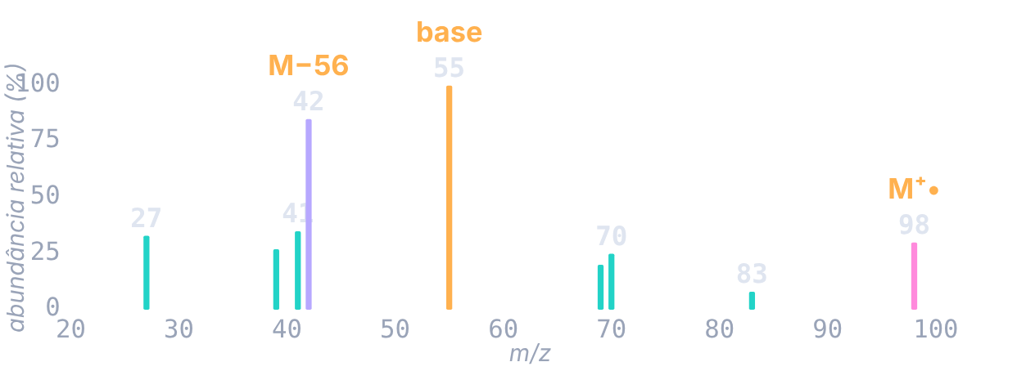
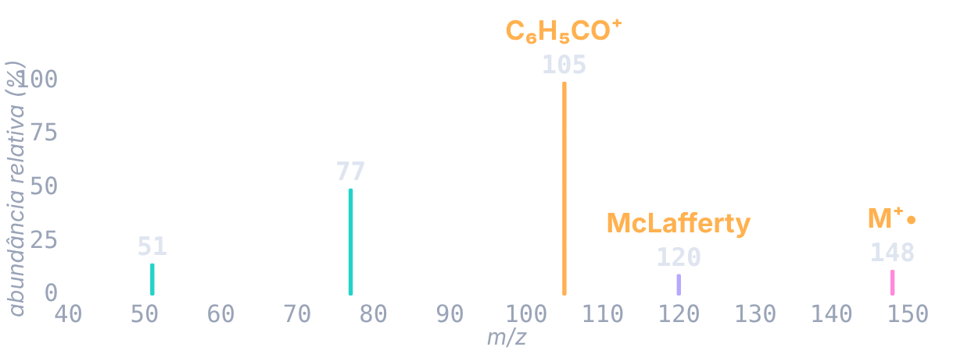
CETONAS · CÍCLICAS E AROMÁTICAS
Cicloexanona e butirofenona
cicloexanona C₆H₁₀O
M = 98
butirofenona C₆H₅COCH₂CH₂CH₃
M = 148
Clivagem α abre o anel; depois: perda de eteno → 70 → perda de CO → 42; transferência de H e perda de •C₃H₇ → 55; perda de •CH₃ → 83.
Clivagem α (sai •C₃H₇) → benzoíla 105 → perde CO → fenila 77. McLafferty (sai eteno) → 120.
Notes:
Cetonas · cíclicas e aromáticas
Cicloexanona e butirofenona
cicloexanona C₆H₁₀OM = 98
Clivagem α abre o anel; depois: perda de eteno → 70 → perda de CO → 42; transferência de H e perda de •C₃H₇ → 55; perda de •CH₃ → 83.
butirofenona C₆H₅COCH₂CH₂CH₃M = 148
Clivagem α (sai •C₃H₇) → benzoíla 105 → perde CO → fenila 77. McLafferty (sai eteno) → 120.

Slide 43
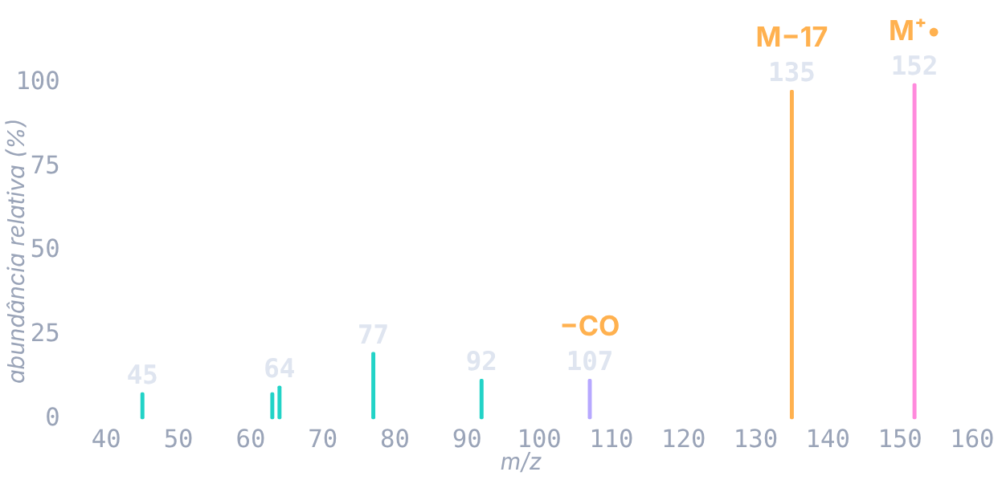

INTERPRETANDO POR CLASSE · ÁCIDOS CARBOXÍLICOS
Ácidos: quebra dos dois lados da carbonila
Como os demais carbonilados, os ácidos se fragmentam em ambos os lados do carbono carbonílico (um dos grupos é o –OH).
ácido 4-metoxibenzoico C₈H₈O₃
M = 152
Perda de •OH (M−17) e de •COOH (M−45); o íon ⁺COOH aparece em m/z 45.
Alifáticos com H-γ: McLafferty em m/z 60. Aromáticos com substituinte orto: perda de água (M−18).
ÍON MOLECULAR
ÍON FRAGMENTO
M⁺ fraco, alifático
M−17, M−45 · m/z 45, 60
152 → 135 (perde •OH, forma o acílio) → 107 (perde CO). E m/z 45 (⁺COOH).
M⁺ intenso, aromático
M−17, M−45, M−18
Notes:
Interpretando por classe · ácidos carboxílicos
Ácidos: quebra dos dois lados da carbonila
Como os demais carbonilados, os ácidos se fragmentam em ambos os lados do carbono carbonílico (um dos grupos é o –OH).
Perda de •OH (M−17) e de •COOH (M−45); o íon ⁺COOH aparece em m/z 45.
Alifáticos com H-γ: McLafferty em m/z 60. Aromáticos com substituinte orto: perda de água (M−18).
Íon molecularÍon fragmento
M⁺ fraco, alifáticoM−17, M−45 · m/z 45, 60
M⁺ intenso, aromáticoM−17, M−45, M−18
ácido 4-metoxibenzoico C₈H₈O₃M = 152
152 → 135 (perde •OH, forma o acílio) → 107 (perde CO). E m/z 45 (⁺COOH).

Slide 44


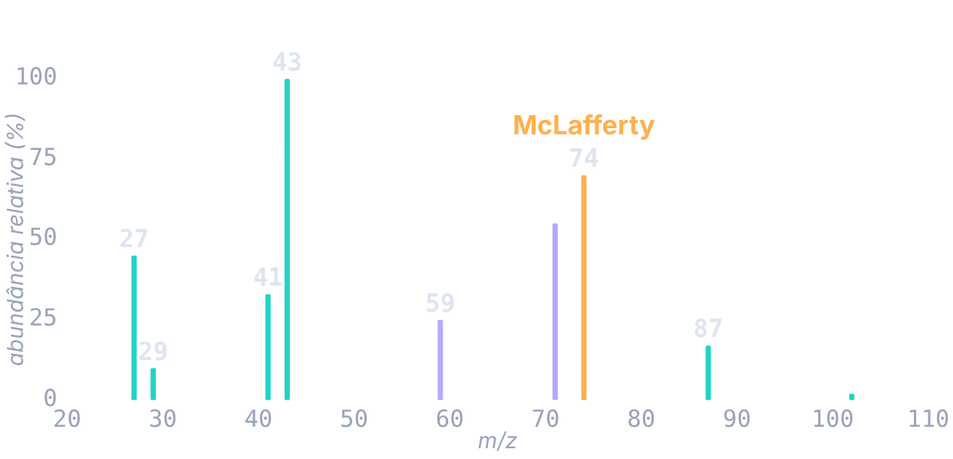
INTERPRETANDO POR CLASSE · ÉSTERES
Ésteres: acílio, alcóxido e McLafferty
ÍON MOLECULAR
ÍON FRAGMENTO
butanoato de metila C₅H₁₀O₂
M = 102
Ésteres de metila: M−31 · m/z 59, 74
M⁺ fraco ou inexistente
Mais pesados: M−45, M−59, M−73 · m/z 73, 87, 101 · 88, 102, 116 · 61, 75, 89 · 77, 105, 108 · M−32, M−46, M−60
Clivagem α de um lado: sai •OCH₃ → acílio m/z 71 (M−31). Do outro: sai •C₃H₇ → m/z 59 (⁺C≡O–OCH₃).
Indutiva: m/z 43 (C₃H₇⁺) e m/z 31 (CH₃O⁺).
McLafferty dos ésteres metílicos: m/z 74.
Notes:
Interpretando por classe · ésteres
Ésteres: acílio, alcóxido e McLafferty
Íon molecularÍon fragmento
M⁺ fraco ou inexistenteÉsteres de metila: M−31 · m/z 59, 74
Mais pesados: M−45, M−59, M−73 · m/z 73, 87, 101 · 88, 102, 116 · 61, 75, 89 · 77, 105, 108 · M−32, M−46, M−60
Clivagem α de um lado: sai •OCH₃ → acílio m/z 71 (M−31). Do outro: sai •C₃H₇ → m/z 59 (⁺C≡O–OCH₃).
Indutiva: m/z 43 (C₃H₇⁺) e m/z 31 (CH₃O⁺).
McLafferty dos ésteres metílicos: m/z 74.
butanoato de metila C₅H₁₀O₂M = 102

Slide 45

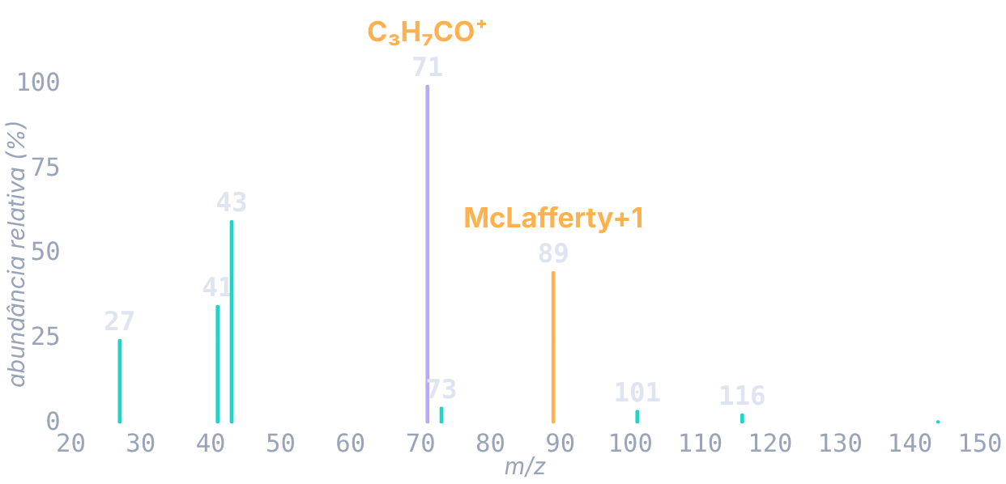


ÉSTERES MAIS PESADOS
Rearranjo McLafferty+1
Quando a porção alcoólica do éster tem dois ou mais carbonos, dois hidrogênios migram dela para o grupo carboxila.
butanoato de butila C₈H₁₆O₂
M = 144
Sai um radical alila/alquenila e fica o ácido protonado: m/z = massa do ácido + 1.
Por isso a série 61, 75, 89… (acetatos, propanoatos, butanoatos…).
O McLafferty "normal" (lado do ácido, sai eteno) ainda aparece: m/z 116 no butanoato de butila.
71 = acílio (sai •OC₄H₉) · 101 = sai •C₃H₇ · 43 = C₃H₇⁺ · 116 = McLafferty (sai eteno) · 89 = ácido butanoico + H⁺.
Notes:
Ésteres mais pesados
Rearranjo McLafferty+1
Quando a porção alcoólica do éster tem dois ou mais carbonos, dois hidrogênios migram dela para o grupo carboxila.
Sai um radical alila/alquenila e fica o ácido protonado: m/z = massa do ácido + 1.
Por isso a série 61, 75, 89… (acetatos, propanoatos, butanoatos…).
O McLafferty "normal" (lado do ácido, sai eteno) ainda aparece: m/z 116 no butanoato de butila.
butanoato de butila C₈H₁₆O₂M = 144
71 = acílio (sai •OC₄H₉) · 101 = sai •C₃H₇ · 43 = C₃H₇⁺ · 116 = McLafferty (sai eteno) · 89 = ácido butanoico + H⁺.

Slide 46

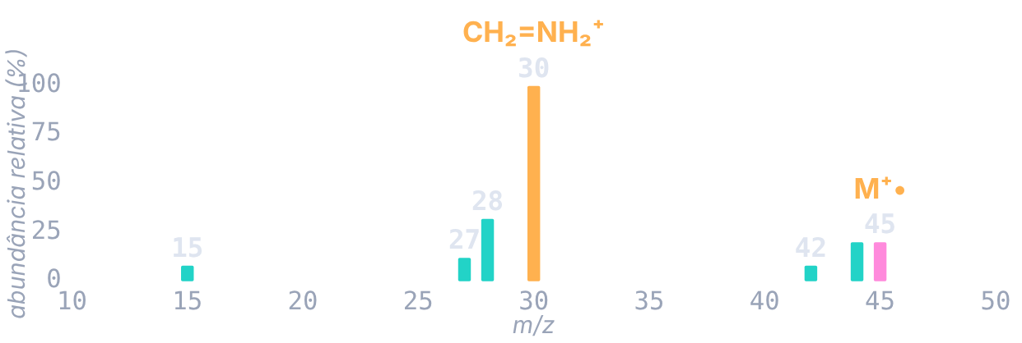
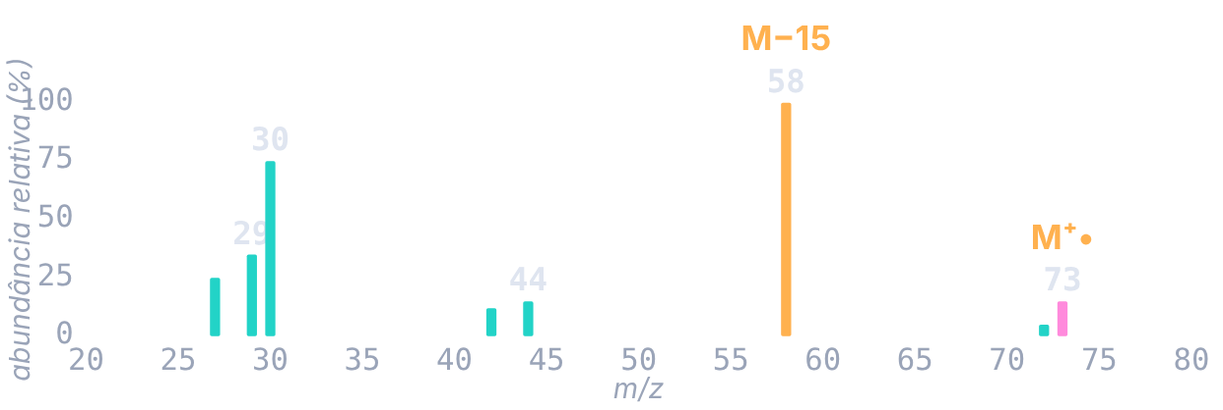
INTERPRETANDO POR CLASSE · AMINAS
Aminas: a regra do nitrogênio em ação
As aminas obedecem à regra do nitrogênio, por isso o valor do pico do íon molecular é especialmente útil: massa par → zero ou nº par de N; massa ímpar → nº ímpar de N.
etilamina CH₃CH₂NH₂
M = 45
O M⁺ é fraco; domina a segmentação α: sai o radical R₁ de maior cadeia e fica o íon imínio. Aminas primárias → m/z 30 (CH₂=NH₂⁺).
Em aminas de cadeia longa o fragmento pode se ciclizar, com perdas sucessivas de grupos –CH₂–.
dietilamina (CH₃CH₂)₂NH
M = 73
ÍON MOLECULAR
ÍON FRAGMENTO
M⁺ fraco
Segmentação α · m/z 30, 44, 58, 72…
Notes:
Interpretando por classe · aminas
Aminas: a regra do nitrogênio em ação
As aminas obedecem à regra do nitrogênio, por isso o valor do pico do íon molecular é especialmente útil: massa par → zero ou nº par de N; massa ímpar → nº ímpar de N.
O M⁺ é fraco; domina a segmentação α: sai o radical R₁ de maior cadeia e fica o íon imínio. Aminas primárias → m/z 30 (CH₂=NH₂⁺).
Em aminas de cadeia longa o fragmento pode se ciclizar, com perdas sucessivas de grupos –CH₂–.
Íon molecularÍon fragmento
M⁺ fracoSegmentação α · m/z 30, 44, 58, 72…
etilamina CH₃CH₂NH₂M = 45
dietilamina (CH₃CH₂)₂NHM = 73

Slide 47


AMINAS · CÍCLICAS E AROMÁTICAS
Aminas cíclicas e aromáticas: padrões característicos
N-METILPIRROLIDINA · M = 85
ANILINA · M = 93
Perde um H• do carbono α: m/z 84 (M−1), íon imínio cíclico.
Aromática: M⁺ intenso (e ímpar: 1 N).
O anel se rearranja e perde HCN (27 u): m/z 66.
84 perde um alceno e dá m/z 42 (CH₂=N⁺=CH₂).
Depois perde H•: m/z 65 (cátion ciclopentadienila).
Clivagem α abre o anel; após perda de eteno fica m/z 57, que perde •CH₃ → 42.
93 → 66 → 65
85 → 84 → 42 · 85 → 57 → 42
Compare com o fenol: 94 → 66 (perde CO) → 65.
Notes:
Aminas · cíclicas e aromáticas
Aminas cíclicas e aromáticas: padrões característicos
N-metilpirrolidina · M = 85
Perde um H• do carbono α: m/z 84 (M−1), íon imínio cíclico.
84 perde um alceno e dá m/z 42 (CH₂=N⁺=CH₂).
Clivagem α abre o anel; após perda de eteno fica m/z 57, que perde •CH₃ → 42.
85 → 84 → 42 · 85 → 57 → 42
Anilina · M = 93
Aromática: M⁺ intenso (e ímpar: 1 N).
O anel se rearranja e perde HCN (27 u): m/z 66.
Depois perde H•: m/z 65 (cátion ciclopentadienila).
93 → 66 → 65
Compare com o fenol: 94 → 66 (perde CO) → 65.

Slide 48


INTERPRETANDO POR CLASSE · AMIDAS
Amidas: carbonilados com nitrogênio
As amidas apresentam padrão de fragmentação muito parecido com o dos outros compostos carbonilados.
Amidas primárias R–CO–NH₂
[R–CO–NH₂]^{+•} → R• + O=C=N⁺H₂ m/z 44
[R–CH₂–CH₂–CH₂–CONH₂]^{+•} → alceno + CH₂=C(OH)NH₂⁺• m/z 59
Geralmente apresentam pico do íon molecular bem observável, além de obedecer à regra do nitrogênio.
Clivagem α: sai R• e fica H₂N–C≡O⁺ (m/z 44).
Compare: ácidos dão 45 e 60; amidas dão 44 e 59 (−OH trocado por −NH₂, 1 u a menos).
McLafferty (se houver H-γ): sai um alceno e fica o enol da acetamida, m/z 59.
Notes:
Interpretando por classe · amidas
Amidas: carbonilados com nitrogênio
As amidas apresentam padrão de fragmentação muito parecido com o dos outros compostos carbonilados.
Geralmente apresentam pico do íon molecular bem observável, além de obedecer à regra do nitrogênio.
Clivagem α: sai R• e fica H₂N–C≡O⁺ (m/z 44).
McLafferty (se houver H-γ): sai um alceno e fica o enol da acetamida, m/z 59.
Amidas primárias R–CO–NH₂
[R–CO–NH₂]+• → R• + O=C=N⁺H₂ m/z 44
[R–CH₂–CH₂–CH₂–CONH₂]+• → alceno + CH₂=C(OH)NH₂⁺• m/z 59
Compare: ácidos dão 45 e 60; amidas dão 44 e 59 (−OH trocado por −NH₂, 1 u a menos).

Slide 49

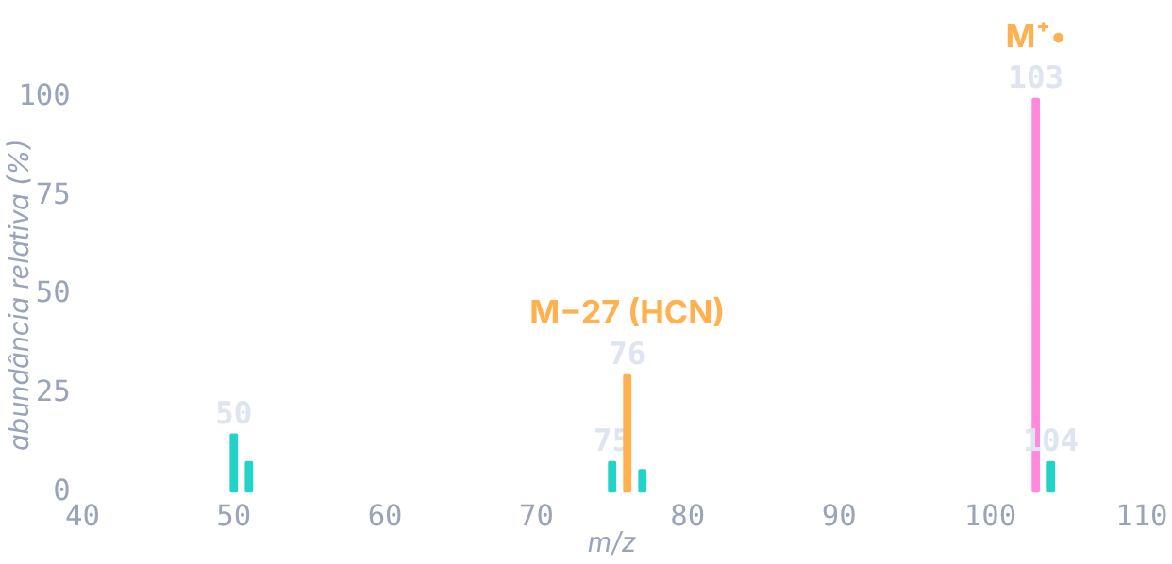
INTERPRETANDO POR CLASSE · NITRILAS
Nitrilas: o falso C₃H₅⁺
Nitrilas alifáticas apresentam pico do íon molecular muito pouco intenso; o M−1 (perda de H• α, formando R–CH=C=N⁺) costuma ser maior.
benzonitrila C₆H₅CN
M = 103
Quando possível o rearranjo de McLafferty, encontra-se um pico intenso em m/z 41 (CH₂=C=NH⁺•), que pode ser confundido com o pico do C₃H₅⁺ (alila).
Nitrilas aromáticas têm M forte e perdem HCN (27 u).
Esquemático, baseado em Pavia et al.
Notes:
Interpretando por classe · nitrilas
Nitrilas: o falso C₃H₅⁺
Nitrilas alifáticas apresentam pico do íon molecular muito pouco intenso; o M−1 (perda de H• α, formando R–CH=C=N⁺) costuma ser maior.
Quando possível o rearranjo de McLafferty, encontra-se um pico intenso em m/z 41 (CH₂=C=NH⁺•), que pode ser confundido com o pico do C₃H₅⁺ (alila).
Nitrilas aromáticas têm M forte e perdem HCN (27 u).
benzonitrila C₆H₅CNM = 103
Esquemático, baseado em Pavia et al.

Slide 50


INTERPRETANDO POR CLASSE · NITROCOMPOSTOS
Nitrocompostos: alifáticos × aromáticos
ALIFÁTICOS
AROMÁTICOS
Os nitrocompostos alifáticos apresentam pico do íon molecular pouco intenso. A ligação C–N se rompe facilmente: domina o cátion alquila R⁺ (M−46).
Diferentemente dos alifáticos, os nitroaromáticos têm M⁺ intenso (e ímpar, se houver um só N).
Ar–NO₂⁺• → Ar⁺ + •NO₂ (M−46)
Ar–NO₂⁺• → ArO⁺ + •NO (M−30)
R–NO₂⁺• → R⁺ + •NO₂ (M−46)
Picos pequenos em m/z 30 (NO⁺) e 46 (NO₂⁺).
ArO⁺ ainda perde CO (−28): no nitrobenzeno, 123 → 93 → 65.
Notes:
Interpretando por classe · nitrocompostos
Nitrocompostos: alifáticos × aromáticos
Alifáticos
Os nitrocompostos alifáticos apresentam pico do íon molecular pouco intenso. A ligação C–N se rompe facilmente: domina o cátion alquila R⁺ (M−46).
R–NO₂⁺• → R⁺ + •NO₂ (M−46)
Picos pequenos em m/z 30 (NO⁺) e 46 (NO₂⁺).
Aromáticos
Diferentemente dos alifáticos, os nitroaromáticos têm M⁺ intenso (e ímpar, se houver um só N).
Ar–NO₂⁺• → Ar⁺ + •NO₂ (M−46)Ar–NO₂⁺• → ArO⁺ + •NO (M−30)
ArO⁺ ainda perde CO (−28): no nitrobenzeno, 123 → 93 → 65.

Slide 51
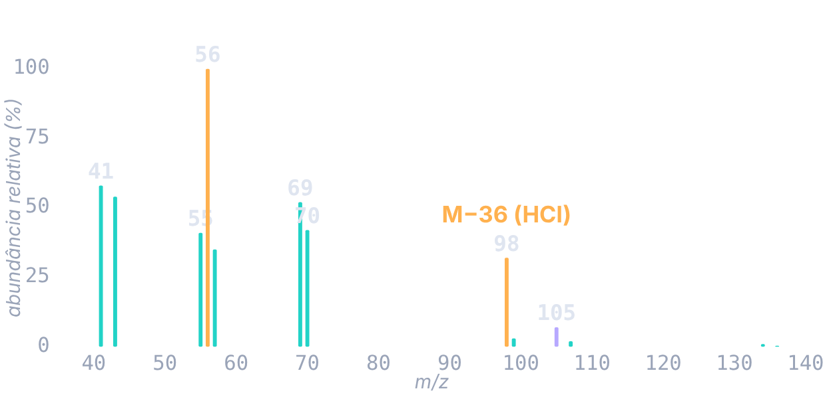


INTERPRETANDO POR CLASSE · HALETOS DE ALQUILA
Haletos: o M+2 é a assinatura
O principal pico para a identificação é o M+2 (M : M+2 ≈ 3 : 1 nos cloretos e 1 : 1 nos brometos).
2-cloro-heptano C₇H₁₅Cl
M = 134
O M⁺ dos iodetos é mais intenso; o dos fluoretos, menos. Quanto mais ramificado, menos intenso o M⁺.
Mecanismos: perda de X• (M−35 Cl, M−79 Br) · perda de HX (M−36, M−80) · segmentação α → CH₂=X⁺ (m/z 49 Cl, 93 Br) · ciclização (halônio cíclico).
ÍON MOLECULAR
ÍON FRAGMENTO
Pico M+2 forte
Cl 3:1 · Br 1:1
M quase invisível; perda de HCl (98), α com Cl retido (105/107) e alcenos/alquilas abaixo.
Perda de Cl ou Br · perda de HCl · segmentação α
Notes:
Interpretando por classe · haletos de alquila
Haletos: o M+2 é a assinatura
O principal pico para a identificação é o M+2 (M : M+2 ≈ 3 : 1 nos cloretos e 1 : 1 nos brometos).
O M⁺ dos iodetos é mais intenso; o dos fluoretos, menos. Quanto mais ramificado, menos intenso o M⁺.
Mecanismos: perda de X• (M−35 Cl, M−79 Br) · perda de HX (M−36, M−80) · segmentação α → CH₂=X⁺ (m/z 49 Cl, 93 Br) · ciclização (halônio cíclico).
Íon molecularÍon fragmento
Pico M+2 forteCl 3:1 · Br 1:1Perda de Cl ou Br · perda de HCl · segmentação α
2-cloro-heptano C₇H₁₅ClM = 134
M quase invisível; perda de HCl (98), α com Cl retido (105/107) e alcenos/alquilas abaixo.

Slide 52


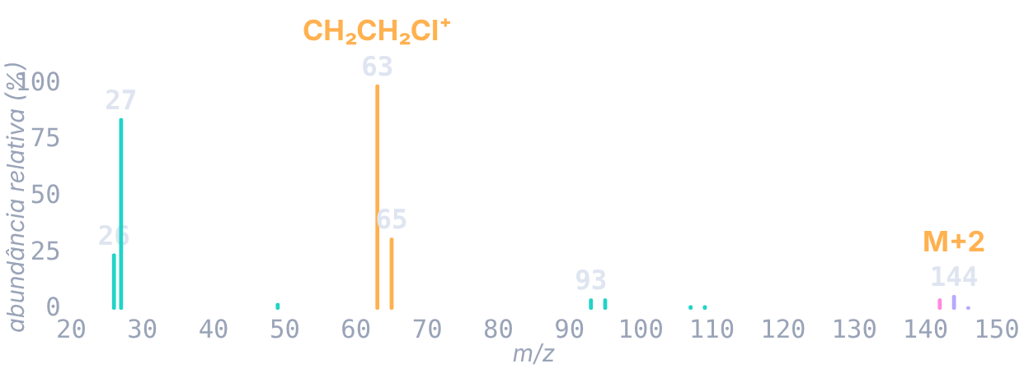
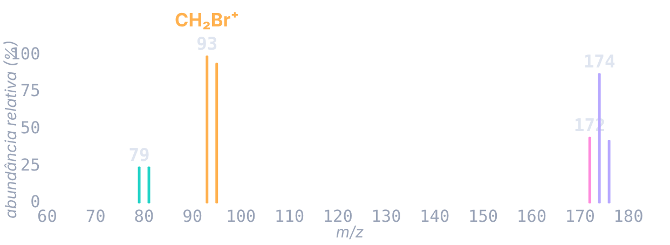
HALETOS · DOIS HALOGÊNIOS
Dois halogênios: M, M+2 e M+4
1-bromo-2-cloroetano ClCH₂CH₂Br
M = 142
dibromometano CH₂Br₂
M = 172
Sai o Br• (o mais fácil) e fica ClCH₂CH₂⁺: par 63/65 em 3 : 1, porque o Cl ficou.
Dois Br: 172 : 174 : 176 ≈ 1 : 2 : 1. Perde Br• e fica CH₂Br⁺ (93/95, 1 : 1).
Regra prática: conte os picos do aglomerado do M e compare as alturas com os padrões de Cl e Br. Espectros esquemáticos baseados em Pavia et al.
Notes:
Haletos · dois halogênios
Dois halogênios: M, M+2 e M+4
1-bromo-2-cloroetano ClCH₂CH₂BrM = 142
Sai o Br• (o mais fácil) e fica ClCH₂CH₂⁺: par 63/65 em 3 : 1, porque o Cl ficou.
dibromometano CH₂Br₂M = 172
Dois Br: 172 : 174 : 176 ≈ 1 : 2 : 1. Perde Br• e fica CH₂Br⁺ (93/95, 1 : 1).
Regra prática: conte os picos do aglomerado do M e compare as alturas com os padrões de Cl e Br. Espectros esquemáticos baseados em Pavia et al.

Slide 53
JUNTANDO TUDO
Roteiro para ler um espectro desconhecido
1
Ache o íon molecular (o pico de maior m/z que não seja isotópico).
2
Aplique a regra do nitrogênio: M par ou ímpar?
3
Olhe o M+2: há Cl, Br ou S?
4
Use o M+1 para estimar o número de carbonos.
5
Monte fórmulas possíveis e calcule as insaturações: IDH = C − H/2 − X/2 + N/2 + 1.
6
Identifique o pico base e as perdas a partir do M (−15, −18, −28, −29, −31, −43, −45…).
7
Procure os mecanismos: clivagem α, indutiva, benzílica, McLafferty, retro-Diels-Alder.
8
Proponha a estrutura e confira com uma biblioteca (NIST) e com IV e RMN.
Notes:
Juntando tudo
Roteiro para ler um espectro desconhecido
1Ache o íon molecular (o pico de maior m/z que não seja isotópico).
2Aplique a regra do nitrogênio: M par ou ímpar?
3Olhe o M+2: há Cl, Br ou S?
4Use o M+1 para estimar o número de carbonos.
5Monte fórmulas possíveis e calcule as insaturações: IDH = C − H/2 − X/2 + N/2 + 1.
6Identifique o pico base e as perdas a partir do M (−15, −18, −28, −29, −31, −43, −45…).
7Procure os mecanismos: clivagem α, indutiva, benzílica, McLafferty, retro-Diels-Alder.
8Proponha a estrutura e confira com uma biblioteca (NIST) e com IV e RMN.

Slide 54


COLA DE BOLSO
Perdas e íons que você vai encontrar
Perdas comuns a partir do M
Íons característicos
−1 H• (aldeídos)
−15 •CH₃
−17 •OH
29 HC≡O⁺ (aldeídos)
30 CH₂=NH₂⁺ (aminas)
−18 H₂O (álcoois)
−27 HCN (anilinas, nitrilas)
31 CH₂=OH⁺ (álcoois)
39 propargila
41 alila
−28 CO ou C₂H₄
−29 •C₂H₅ ou •CHO
−31 •OCH₃
43 CH₃CO⁺ ou C₃H₇⁺
44 H₂NCO⁺ (amidas)
−35/37 •Cl
−36 HCl
−43 •C₃H₇ ou CH₃CO•
44 McLafferty de aldeído
45 oxônio / ⁺COOH
−45 •OC₂H₅ ou •COOH
−46 •NO₂
−79/81 •Br
58 McLafferty de metilcetona
60 McLafferty de ácido
74 McLafferty de éster metílico
77 C₆H₅⁺ (fenila)
89 McLafferty+1 (butanoatos)
91 C₇H₇⁺ (tropílio)
105 C₆H₅CO⁺ (benzoíla)
Notes:
Cola de bolso
Perdas e íons que você vai encontrar
Perdas comuns a partir do M
−1 H• (aldeídos)−15 •CH₃−17 •OH−18 H₂O (álcoois)−27 HCN (anilinas, nitrilas)−28 CO ou C₂H₄−29 •C₂H₅ ou •CHO−31 •OCH₃−35/37 •Cl−36 HCl−43 •C₃H₇ ou CH₃CO•−45 •OC₂H₅ ou •COOH−46 •NO₂−79/81 •Br
Íons característicos
29 HC≡O⁺ (aldeídos)30 CH₂=NH₂⁺ (aminas)31 CH₂=OH⁺ (álcoois)39 propargila41 alila43 CH₃CO⁺ ou C₃H₇⁺44 H₂NCO⁺ (amidas)44 McLafferty de aldeído45 oxônio / ⁺COOH58 McLafferty de metilcetona60 McLafferty de ácido74 McLafferty de éster metílico77 C₆H₅⁺ (fenila)89 McLafferty+1 (butanoatos)91 C₇H₇⁺ (tropílio)105 C₆H₅CO⁺ (benzoíla)

Slide 55




PARA QUE SERVE, NO MUNDO REAL
Da pista de atletismo ao hospital
🏅
🦠
🔎
💊
Antidoping
Microbiologia
Perícia e ambiente
Fármacos
GC-MS e LC-MS/MS detectam esteroides e estimulantes em urina em níveis de nanogramas por mililitro.
MALDI-TOF identifica bactérias e fungos pelo "perfil de proteínas" em minutos, em vez de dias.
Drogas de abuso, resíduos de agrotóxicos, poluentes em água, mercúrio em peixes da Amazônia (ICP-MS).
Controle de qualidade, impurezas, metabolismo e farmacocinética de novos medicamentos.
E na sala de aula: os bancos abertos NIST WebBook, MassBank e SDBS permitem consultar espectros reais de graça.
Notes:
Para que serve, no mundo real
Da pista de atletismo ao hospital
🏅AntidopingGC-MS e LC-MS/MS detectam esteroides e estimulantes em urina em níveis de nanogramas por mililitro.
🦠MicrobiologiaMALDI-TOF identifica bactérias e fungos pelo "perfil de proteínas" em minutos, em vez de dias.
🔎Perícia e ambienteDrogas de abuso, resíduos de agrotóxicos, poluentes em água, mercúrio em peixes da Amazônia (ICP-MS).
💊FármacosControle de qualidade, impurezas, metabolismo e farmacocinética de novos medicamentos.
E na sala de aula: os bancos abertos NIST WebBook, MassBank e SDBS permitem consultar espectros reais de graça.

Slide 56







MÃO NA MASSA
🔬 Sua Missão Espectral
Cada um vai receber, por sorteio, o espectro de uma amostra desconhecida diferente e vai identificá-la como um químico analítico:
00
01
02
03
04
05
06
🎲
🎯
🔢
⚖️
💥
🧩
🧠
Sorteio
Íon molecular
Nitrogênio
Isótopos
Fragmentação
Identificação
Conclusão
Sua amostra exclusiva
M par ou ímpar?
M+1 e M+2
Explique o pico-chave
Qual é a molécula?
Justifique
Ache o M⁺•
Começar a Missão Espectral →
Notes:
Mão na massa
🔬 Sua Missão Espectral
Cada um vai receber, por sorteio, o espectro de uma amostra desconhecida diferente e vai identificá-la como um químico analítico:
00🎲SorteioSua amostra exclusiva
01🎯Íon molecularAche o M⁺•
02🔢NitrogênioM par ou ímpar?
03⚖️IsótoposM+1 e M+2
04💥FragmentaçãoExplique o pico-chave
05🧩IdentificaçãoQual é a molécula?
06🧠ConclusãoJustifique
Começar a Missão Espectral →

Slide 57

ENCERRAMENTO
Obrigado! Sua opinião importa.
Responda ao questionário de percepção. Leva 2 minutos, é só clicar, e ajuda a melhorar os próximos minicursos.
📝 Responder ao questionário
📊 Ver análise dos dados
Prof. Dr. Rafael Vieira · rafael.vieira@ifro.edu.br · rafaelvieira.org
Referências: Pavia, Lampman, Kriz & Vyvyan, Introdução à Espectroscopia · Silverstein, Webster & Kiemle, Identificação Espectrométrica de Compostos Orgânicos
Notes:
Encerramento
Obrigado! Sua opinião importa.
Responda ao questionário de percepção. Leva 2 minutos, é só clicar, e ajuda a melhorar os próximos minicursos.
📝 Responder ao questionário
📊 Ver análise dos dados
Prof. Dr. Rafael Vieira · rafael.vieira@ifro.edu.br · rafaelvieira.org
Referências: Pavia, Lampman, Kriz & Vyvyan, Introdução à Espectroscopia · Silverstein, Webster & Kiemle, Identificação Espectrométrica de Compostos Orgânicos

